Slide 1
初版
古の日本（倭）の
歴史
第５部
藤田
古墳時代後期
（継体天皇～崇峻天皇）
飛 鳥 時 代
（推古天皇～持統天皇）
藤田泰太郎

Slide 2
藤田
１
２
第五部 古墳時代後期・飛鳥時代
１.古墳時代後期（6世紀、継体天皇～崇峻天皇）
継体天皇は応神天皇の5世孫であり、父は彦主人王である。近江国高嶋郷三尾野で誕生したが、幼い時に父を亡くしたため、母の故郷である越前国高向で育てられて、男大迹王として5世紀末の越前地方を統治していた。506年に武烈天皇が後嗣を定めずに崩御したため、大連・大伴金村、物部麁鹿火、大臣・巨勢男人らが協議して、越前にいた男大迹王にお迎えを出した。男大迹王は心中疑いを抱き、河内馬飼首荒籠に使いを出し、大連大臣らの本意を確かめてから即位の決心をした。翌年、河内国樟葉宮において即位し、武烈天皇の姉にあたる手白香皇女を皇后とした。継体は、即位19年後の526年、ようやく大倭（後の大和国）に都を定めることができた。（百済本記を基にして継体紀から年号が定まる。また、継体天皇は直接に以降の皇統に繋がることが確認されている。）
継体天皇6年（512年）、大伴金村は、高句麗によって国土の北半分を奪われた百済からの要求を入れて任那4県を割譲し、百済と結んで高句麗、新羅に対抗しようとしたが、かえって任那の離反、新羅の侵攻を招いた。527年、ヤマト王権の近江毛野は6万人の兵を率いて、新羅に奪われた南加羅・喙己呑を回復するため、任那へ向かって出発した。この計画を知った新羅は、筑紫の有力者であった磐井へ贈賄し、ヤマト王権軍の妨害を要請した。磐井は挙兵し、火の国と豊の国を制圧するとともに、倭国と朝鮮半島とを結ぶ海路を封鎖して朝鮮半島諸国からの朝貢船を誘い込み、近江毛野軍の進軍を阻んで交戦した。継体天皇は大伴金村・物部麁鹿火・巨勢男人らに将軍の人選を諮問したところ、麁鹿火が将軍に任命された。528年、磐井軍と麁鹿火率いるヤマト王権軍が、筑紫三井郡にて交戦し、激しい戦闘の結果、磐井軍は敗北した。その後531年、継体天皇は皇子（安閑天皇）に譲位し、その即位と同日に崩御した。『百済本記』では、天皇と皇子が同時に亡くなったとし、政変で継体以下が殺害された可能性（辛亥の変説）を示唆している。継体陵とされる今城塚古墳からの出土と思われる阿蘇ピンク石（当時石棺に使用）が発見されている。
大伴金村は、安閑、宣化、欽明天皇の時代にも大連として権勢を保ち、屯倉の設置などに励んだ。しかし、欽明天皇の代に入ると天皇と血縁関係を結んだ蘇我稲目が台頭し、金村の権勢は衰え始める。さらに欽明天皇元年（540年）には新羅が任那地方を併合するという事件があり、物部尾輿などから外交政策の失敗（先の任那4県の割譲時に百済側から賄賂を受け取ったことなど）を糾弾され失脚して隠居する。これ以後、大伴氏は衰退した。
雄略朝以来、倭は百済と同盟関係にあり、高句麗の南下と高句麗の影響を受けた新羅の侵攻に対抗してきた。512年、倭国は任那4県を百済に割譲した。また、513年、百済より五経博士が渡来、538年、百済の聖名王により仏教が公伝した。古墳石室も竪穴式石室に代わって、朝鮮風の横穴式石室が主流となった。554年、聖名王が新羅で戦死する。そしてついに、562年には任那が新羅によって滅亡させられる。かくして、古来（縄文時代前期）より維持してきた南韓の倭国の領土をすべて失うことになる。このことは、任那・伊都国連合の出自と思われる崇神・応神天皇を掲げる皇統にとり由々しき事態であり、ヤマト王権は、任那滅亡以来、度々任那の回復を図るがことごとく失敗した。
6世紀半ばに大陸から伝わった仏教を受け入れるかどうかを巡り、反対（排仏）派の物部尾輿と、導入（崇仏）派で渡来系の子孫ともいわれる蘇我稲目が争った（崇仏論争）。552年、百済の使者から仏教の説明を受けた欽明天皇は「これほど素晴らしい教えを聞いたことはない」と喜び、群臣に「礼拝すべきか」と問うたところ、蘇我稲目は賛成し、物部尾輿は「外国の神を礼拝すれば国神の祟りを招く」と反発した。そこで天皇が稲目に仏像を預けて礼拝させたところ、疫病が流行したため、尾輿は「仏教を受け入れたせいだ」と主張。寺を燃やし、仏像は難波に流し捨てたという。第２段階は585年、稲目の息子にあたる馬子は寺院を建立し、仏像を祀っていたが、疫病が流行したため、尾輿の息子にあたる守屋が敏達天皇に仏教受容をとりやめるよう進言。馬子の建てた寺に火をつけ、仏像を流し捨てる。用明天皇即位後も両氏は仏教を巡って対立するが、やがて諸豪族を率いた馬子が守屋を討ち滅ぼし（衣摺の戦い）、寺院の建立も盛んに行われるようになった。これ以後、邪馬台国以来権力を振るった、さしもの物部氏も権勢に陰りがみられるようになり、蘇我氏の全盛が始まる。戦い後、馬子は泊瀬部皇子を皇位につけた（崇峻天皇）。この間、581年には、中国は文帝により長い分裂の時代を終えて再び統一され、国号を隋とし中央集権体制をひいた。崇峻天皇は傀儡で政治の実権は馬子が持ち、これに不満な天皇は馬子と対立した。592年、馬子は東漢駒に崇峻天皇を暗殺させた。その後、馬子は豊御食炊屋姫を擁立して皇位につけた（推古天皇）。天皇家史上初の女帝である。

Slide 3
藤田
３
４
２．飛鳥時代（6世紀末～8世紀初頭、推古天皇～元明天皇）
推古天皇を中心とした三頭政治（聖徳太子（厩戸皇子）は皇太子となり、蘇我馬子と共に天皇を補佐）が始まり、天皇を中心とした中央集権体制を目指した。593年、太子は四天王寺を建立する。594年、仏教興隆の詔を発した。595年、高句麗の僧慧慈が渡来した。馬子は日本最初の本格的な伽藍配置をもつ飛鳥寺を建立する。598年、隋が高句麗に侵攻。600年、新羅征討の軍を出し、調を貢ぐことを約束させる。601年、太子は斑鳩宮を造営した。602年、再び新羅征討の軍を起こした。同母弟・来目皇子を将軍に筑紫に2万5千の軍衆を集めたが、来目皇子の死去のため、遠征は中止となった。603年、冠位十二階を定めた。氏姓制ではなく才能を基準に人材を登用し、天皇の中央集権を強める目的であった。604年、十七条憲法を制定した。607年、小野妹子と鞍作福利を使者とし随に国書を送った。翌年、返礼の使者である裴世清が訪れた。607年、太子は法隆寺を建立する。612年、隋の煬帝、高句麗に遠征するも敗退。618年、李淵が隋の煬帝を殺害し、唐を建国。620年、太子は馬子と議して『国記』、『天皇記』などを選んだ。622年、斑鳩宮で倒れ、そのまま逝去。皇極の御代になると、蘇我氏の専横が目立つようになる。蘇我蝦夷は入鹿を勝手に大臣にする。642年、百済が新羅の諸城を攻める。643年、新羅が唐に援軍を請う。同年、入鹿は蘇我氏と対立してきた聖徳太子の子、山背大兄王を斑鳩に襲撃した。王は、自分の挙兵によって戦が起き、人々が死ぬのは忍びないとして、自害。この事件により蘇我氏の権勢はますます高まり、蝦夷の横暴と若い入鹿の強硬な政治姿勢に次第に朝廷の中で孤立を深めていった。
645年、中大兄皇子・中臣鎌足ら、蘇我入鹿を宮中で暗殺する（乙巳の変）。蘇我蝦夷は自殺し、蘇我本家が滅亡。翌646年、皇子は難波の宮で改新の詔を宣する（大化の改新）。 薄葬令、品部廃止の詔が出される。646年、冠位19階を制定する。653年、遣唐使を送る。中大兄皇子、幸徳らを難波宮に残し、飛鳥に移る。658年、唐が高句麗へ派兵。660年、唐・新羅が百済を滅ぼす。661年、中大兄皇子が称制す。663年、百済復興を目指し、新羅軍を撃破すべく2万7千の軍を派遣するも、唐軍に白村江の戦で大敗する（百済の役）。664年、冠位２６階を制定．兵士・民部・家部の制「甲氏の宣」を施行。唐の使者郭務悰が来日。対馬、壱岐、筑紫に防人を配置し、筑紫に水城を築き、唐・新羅の来襲に備える。667年、中大兄皇子、大津の宮に遷都。唐・新羅が高句麗へ侵攻。668年、天智が即位。高句麗が滅亡する。670年、全国的に戸籍を作る（庚午年籍）。671年、近江令を施行．太政官制開始。天智天皇没する。
672年、古代日本最大の内乱である壬申の乱が起る。天智天皇の太子・大友皇子に対し、皇弟・大海人皇子（後の天武天皇）が地方豪族を味方に付けて反旗をひるがえしたものである。反乱者である大海人皇子が朝廷軍に勝利し大友皇子が自殺という、類稀な内乱であった。翌673年、天武は飛鳥浄御原宮で即位し、唐に対抗できる国家体制の確立を図る。681年、飛鳥浄御原令の編纂を開始し、草壁皇子を皇太子とする。681年、 『帝紀』『旧辞』などの筆録・編集開始（『日本書記』）の詔。「禁式92条」の制定。日本および天皇の称号を用いる。藤原不比等、天武・草壁を補佐。684年、天武が後の藤原京を巡行、八色の姓の制定。685年、四十八階冠位制を施行。 686年、
天武が没する。689年、草壁皇子が没する。690年、持統が即位する。飛鳥浄御原管制を施行。戸令により、庚寅年籍を作る。694年、藤原京へ遷都。696年、高市皇子が没する。697年、持統が譲位し、文武が即位。701年、大宝律令を施行。703年、持統が没する。707年、藤原不比等の官僚として活躍を認め200戸の封土を与える。文武が没し、元明が即位。710年、平城京に遷都。712年、太朝臣安萬侶が『古事記』を献上。713年、諸国に『風土記』の編纂を命じる。714年、首皇子が立太子になる。715年、元明が譲位して、元正が即位。718年、養老律令が完成。720年、舎人親王らが『日本書記』を奏上。藤原不比等没する。721年、元明が没する。724年、元正が譲位し、聖武が即位する。
３.飛鳥・白鳳文化の開化と日本の国家体制の確立 と都城の建設
倭国は百済と同盟関係を組み、高句麗の南下とその影響を受けた新羅の侵攻に当たり、512年には百済に任那4県を割譲した。また、538年、百済の聖名王により仏教が公伝した。しかし、554年、聖名王が新羅で戦死する。ついに、562年には任那が新羅によって滅亡させられる。658年、唐が高句麗へ派兵。660年、唐・新羅が百済を滅ぼす。さらに、667年、唐・新羅が高句麗へ侵攻。668年、高句麗が滅亡する。この任那、百済さらに高句麗の滅亡により、五月雨的に、南韓の倭人の帰来、仏僧・知識人・工人が倭国に避難、渡来した。かくて、推古朝を頂点として大和を中心に仏教文化の飛鳥文化が開花した。飛鳥文化の時期は、一般に仏教渡来から大化の改新までをいう。朝鮮半島の百済や高句麗を通じて伝えられた中国大陸の南北朝の文化の影響を受けた、国際性豊かな文化でもある。多くの大寺院が建立され、仏教文化の最初の興隆期であった。それに続く、白鳳文化とは、645年（大化元年）の大化の改新から710年（和銅3年）の平城京遷都までの飛鳥時代に華咲いたおおらかな文化であり、法隆寺の建築・仏像などによって代表されるものである。なお、白鳳とは『日本書紀』に現れない元号（逸元号などという）の一つである（しかし『続日本紀』には白鳳が記されている）。天武天皇の頃には使用されたと考えられており、白鳳文化もこの時期に最盛期を迎えた。
ヤマト王権は大化の改新以降、強大な唐に対抗できる国家体制を確立しようとした。この時代は、刑罰規定の律、行政規定の令という日本における古代国家の基本法を、飛鳥浄御原令、さらに大宝律令で初めて国家体制を敷いた重要な時期と重なっている。681年、天武は『日本書記』の編纂開始の詔を出し、日本および天皇の称号を用いた。日本は任那の同義語であり、ヤマト王権は天皇家の故地である任那の滅亡にともなう新しい時代に対応して、国家的自立と自負を表明するため、‘任那’の栄光の記憶を復活し、しかも‘日の御子’の治める国にふさわしく‘日本’という国号を立てたのではあるまいか。天武朝では新しい国家の首都である藤原京が造営が始まったが、この宮が日本で最初の都市といえる。それまで、天皇ごと、あるいは一代の天皇に数度の遷宮が行われていた慣例から3代の天皇（持統・文武・元明）に続けて使用された宮となったことが大きな特徴としてあげられる。政治機構の拡充とともに壮麗な都城の建設は、国の内外に律令国家の成立を宣するために必要だったと考えられる。藤原京は宮を中心に据え条坊を備えた最初の宮都建設となった。藤原京から平城京への遷都は文武天皇在世中の707年に審議が始まり、708年には元明天皇により遷都の詔が出された。唐の都「長安」や北魏洛陽城などを模倣して建造され、710年に遷都された。さらに、712年、『古事記』、太朝臣安萬侶によって献上さる。720年、舎人親王らにより日本の正史である『日本書記』が奏上される。

Slide 4
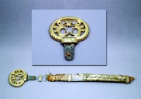
磐井、新羅と結び、近江毛野の新羅攻めを妨害。物部麁鹿火と大伴金村を派遣、磐井を討つ。ヤマト王権・百済の連合。
磐井の乱
藤田
507年（継体元）
継体天皇、河内の樟葉宮で即位。
葛城氏に代わって蘇我氏台頭
511年（継体５）
山背筒城宮へ遷都。
512年（継体６）
百済に伽耶の4県割譲。
武内宿禰
襲津彦
513年（継体７）
百済より五経博士渡来、伽耶の己モンと多沙を割譲。
518年（継体12）
弟国宮へ遷都。
蘇我石川宿禰
息長真手王
526年（継体20）
磐余玉穂宮へ遷都。
２４．仁賢天皇
527年（継体21）
近江毛野ら倭国軍の伽耶派遣を阻み、筑紫国造磐井の反乱起こる。
蘇我満智
528年（継体22）
物部麁鹿火が磐井を斬殺し、乱を鎮圧磐井の子葛子が屯倉を献上。
蘇我 韓子
２６．
継体
天皇
麻績郎女
（息長）
古 墳 時 代 後 期 ・ 飛 鳥 時 代
531年（継体24）
継体没する。
皇女
534年（安閑元） 倭国勾金橋宮へ遷都。
（北魏分裂、鄴を都とする東魏建国）
535年（安閑2） 諸国に屯倉を設置。安閑没し、宣化即位。
（長安を都とする西魏が建国）
536年（宣化元） 檜隅盧入野宮へ遷都。
538年（宣化３） 百済の聖名王により仏教伝来。
（百済、泗沘城に遷都）
539年（宣化４） 宣化没し、欽明即位。
540年（欽明元） 磯城島金刺宮へ遷都．秦人・漢人の戸
籍を作る。
550年（欽明11） （北斉建国）
551年（欽明12） 百済、高句麗より漢山城を奪回。しかし
よく翌年、新羅に奪われる。
552年（欽明13） 百済の聖名王より仏教公伝。崇仏・廃仏
派の争い起こる。
554年（欽明15） 百済が救援を要請。百済より医、歴博士
らが渡来、五経博士交代。
（百済聖名王、新羅で戦死）
555年（欽明16） 吉備に白猪屯倉を設置。
556年（欽明17） 備前児嶋郡に屯倉を設置。倭国高市郡
に韓人大身狭屯倉、高麗人小身狭屯倉
を設置。 紀国に海部屯倉を設置。
562年（欽明23） （任那日本府が新羅によって滅亡）
569年（欽明30） 白猪屯倉の田部の丁籍を検定。
571年（欽明32） 欽明没する。
572年（敏達元） 敏達即位し、百済大井宮に遷都。 蘇我
馬子、大臣になる。
574年（敏達3） 白猪屯倉の田部の増置、名籍を作成。
581年（敏達10） 蝦夷の族長が来朝し、服属儀礼を行う。
（楊堅が隋を建国し、高句麗・百済が朝
貢する）
584年（敏達13） 蘇我馬子石川の宅に仏像を建造。
585年（敏達14） 敏達が没し、陽明が磐余池辺双槻宮で
即位。
崇仏派の蘇我馬子と排仏派の物部守屋
の間の対立が激化。
蘇我高麗
尾張目子媛
双龍環頭大刀（６世紀後半）
「ヤマト政権」より配布
荳角皇女
蘇我稲目
２８．宣化天皇
２７．安閑天皇
蘇我堅塩姫
29.
欽明天皇
蘇我馬子
石姫
蘇我小姉君
30. 敏達天皇
広姫（息長）
蘇我蝦夷
32.崇峻天皇
穴穂部皇子
穴穂部皇女
33.推古天皇
女
31.用明天皇
押坂彦人大兄皇子
大俣王
（漢王の妹）
蘇我入鹿
蘇我境部臣摩理勢
聖徳太子
秦河勝
茅渟王
吉備姫王
34.舒明天皇
（37.斉明天皇）
35.皇極天皇
山背大兄王
蘇我倉麻呂
女
女
阿倍内麻呂の娘
小足媛女
36. 幸徳天皇
（軽王）
蘇我倉山田石川麻呂
有馬皇子

Slide 5
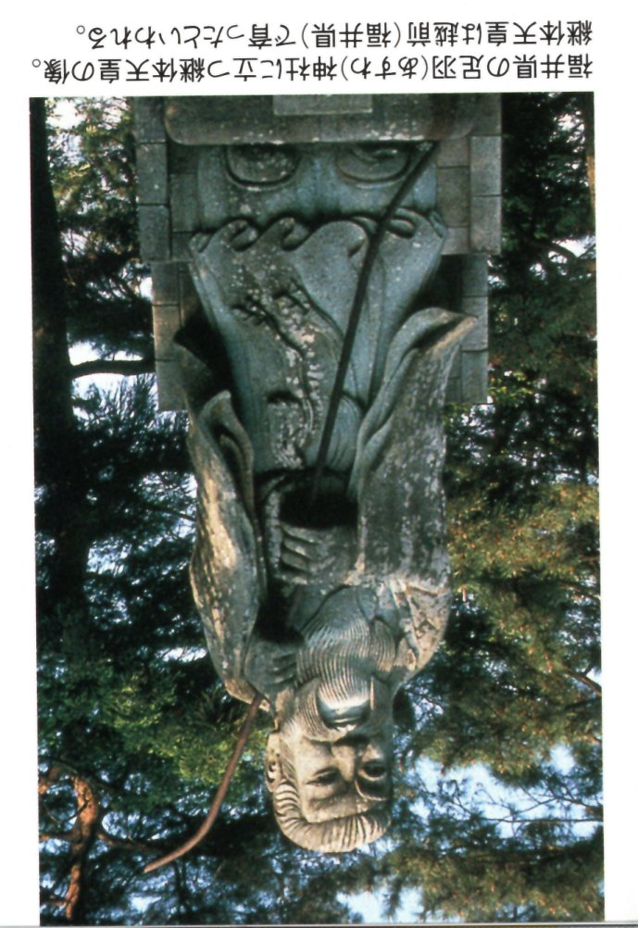
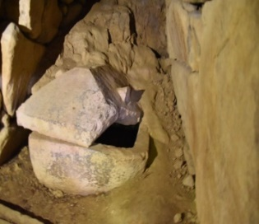
586年（用明元） 穴穂部皇子が殯宮で炊屋姫皇后（後の推古天
皇）を奸しようとするが、美輪君逆によって阻
止さる。
587年（用明２） 用明没する。 仏教に帰依せんことを群臣に諮
る。 物部氏と蘇我氏対立し、蘇我馬子、物部守
屋を滅ぼす（丁未の役）。用明天皇没する。
崇峻が倉梯の宮で即位。
588年（崇峻元） 百済が仏舎利、僧、寺工を献上。飛鳥寺の
造作を開始 同年、崇峻天皇即位。
589年（崇峻２） （隋が陳を滅ぼし、中国を統一）
592年（崇峻5） 蘇我馬子が崇峻を暗殺。推古が豊浦宮で即
位する。
593年（推古元） 厩戸皇子（聖徳太子）が皇太子に立てられ、
摂政となる。四天王寺を建立。
594年（推古２） 三宝（仏・法・僧）隆盛の詔を出す。
595年（推古3） 慧慈(エジ)が高句麗より来日。
596年(推古4） 飛鳥寺（法興寺）完成。
598年（推古６） （隋、高句麗侵攻）
600年（推古8） 新羅に派兵. 初の遣隋使を送る。
（『隋書』によれば、倭国より遣使）
601年（推古9） 斑鳩宮を建立。
602年（推古10） 新羅派遣軍を組織するが、来目皇子の病気で
中止。観勒が百済より来航し、暦法、天文遁甲
や方術等を伝える。
603年（推古11） 小墾田宮へ遷都。秦河勝が蜂岡寺（広隆寺）
の造作を開始。冠位十二階制定を制定。
（隋、2代皇帝煬帝が即位）
604年（推古12） 憲法十七条を制定。
607年（推古15） 『日本書紀』によれば、小野妹子らの遣隋使を
送る。(「日出る処の天子・・・・・」の国書を持参）
608年（推古16） 隋の裴世清、来日。高向玄理、南淵請安、
僧旻らの遣隋使を送る。
610年（推古18） 僧曇徴が高句麗より来日。
612年（推古20） （隋の煬帝、高句麗に遠征）
614年（推古22） 犬上小田鍬らの遣隋使を送る。
618年（推古26） （隋の煬帝が殺害さる． 李淵が唐を建国）
620年（推古28） 厩戸の皇子、蘇我馬子が「天皇紀」「国記」
を編纂。
622年（推古30） 厩戸の皇子没する。
623年（推古31） 新羅の使者が来日。626年（推古33） 蘇我
馬子没する。
（李世民が即位）
628年（推古35） 推古没する。
629年（欽明元） 欽明が即位。
630年（欽明２） 初の遣唐使送る。岡本宮への遷都。
632年（欽明4） 唐の使者、高表仁が来日。
636年（欽明8） 岡本宮や焼亡し、田中宮へ遷都。
637年（欽明9） 蝦夷が反乱。
639年(欽明11） 百済宮・百済大寺（吉備池廃寺）の造作開始。
640年（欽明12） 百済宮への遷都。
641年（欽明13） 欽明没す。
継体天皇
『古事記』、『日本書紀』によると継体天皇は応神天皇5世の子孫であり、父は彦主人王である。近江国高嶋郷三尾野（現在の滋賀県高島市あたり）で誕生したが、幼い時に父を亡くしたため、母の故郷である越前国高向（たかむく、現在の福井県坂井市丸岡町高椋）で育てられて、男大迹王として5世紀末の越前地方（近江地方説もある）を統治していた。
『日本書紀』によれば、506年に武烈天皇が後嗣定めずして崩御したため、大連・大伴金村、物部麁鹿火、大臣巨勢男人らが協議した。越前にいた応神天皇の5世の孫の男大迹王にお迎えを出した。男大迹王は心の中で疑いを抱き、河内馬飼首荒籠（かわちのうまかいのおびとあらこ）に使いを出し、大連大臣らの本意を確かめて即位の決心をした。翌年58歳にして河内国樟葉宮（くすばのみや）において即位し、武烈天皇の姉（妹との説もある）にあたる手白香皇女を皇后とした。
継体は、ようやく即位19年後の526年、大倭（後の大和国）に都を定めることができたが、その直後に百済から請われて救援の軍を九州北部に送った。しかし新羅と結んだ磐井によって九州北部で磐井の乱が勃発して、その平定に苦心している。日本書紀の記述では継体が507年に即位してから大和に都をおくまで約20年もかかっており、皇室（実態はヤマト王権）内部もしくは地域国家間との大王位をめぐる混乱があったこと、また、継体（ヤマト王権）は九州北部の地域国家の豪族を掌握できていなかったことを示唆している。
531年に、皇子の勾大兄（安閑天皇）に譲位（記録上最初の譲位例）し、その即位と同日に崩御した。『日本書紀』では、『百済本記』を引用して、天皇及び太子と皇子が同時に亡くなったとし、政変で継体以下が殺害された可能性（辛亥の変説）を示唆している。
藤田
古 墳 時 代 後 期 ・ 飛 鳥 時 代
継体天皇と阿蘇ピンク石
継体天皇の真の陵とされる今城塚古墳に関わって阿蘇ピンク石が発見されたと報道されている。
「石橋の材料 実は継体天皇の石棺 高槻古墳から破片流出」という記事が、１１月１１日に各紙（産経新聞、奈良新聞など）に報道されている。長さ110センチのピンク石、石橋で使われていたが付近の寺跡に置かれていたとのことだった。「この石棺は無かったのではないか、破片しか出てこないじゃないか」と聞いたことがあるが、逆転の見事な発見である。
(継体天皇と阿蘇ピンク石、奈良・桜井の歴史と社会、Net)
東乗鞍古墳の阿蘇ピンク石石棺

Slide 6
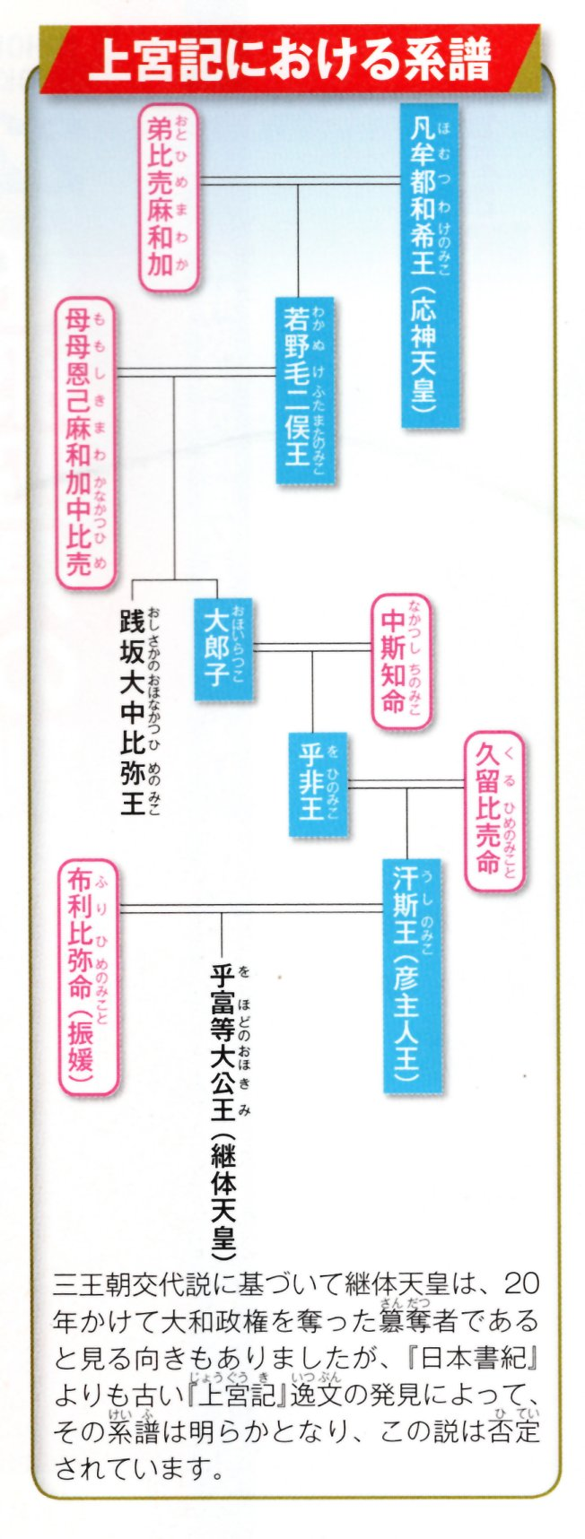
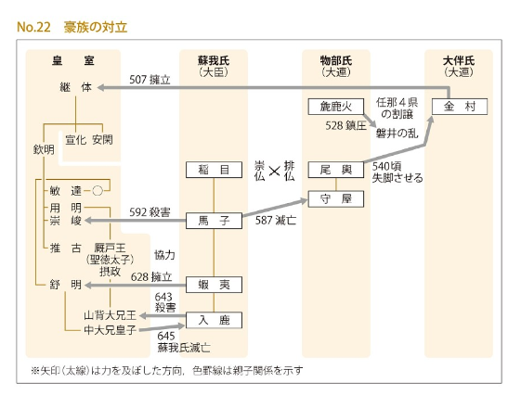
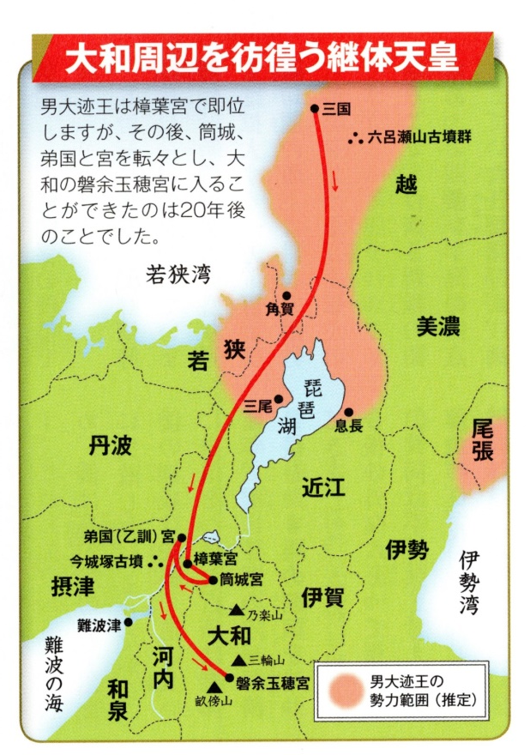
藤田
継体
継体の擁立
古事記・日本書記、西東社
古 墳 時 代 後 期
（いっきに学び直す日本史 古代・中世・近世 教養編、安藤）

Slide 7
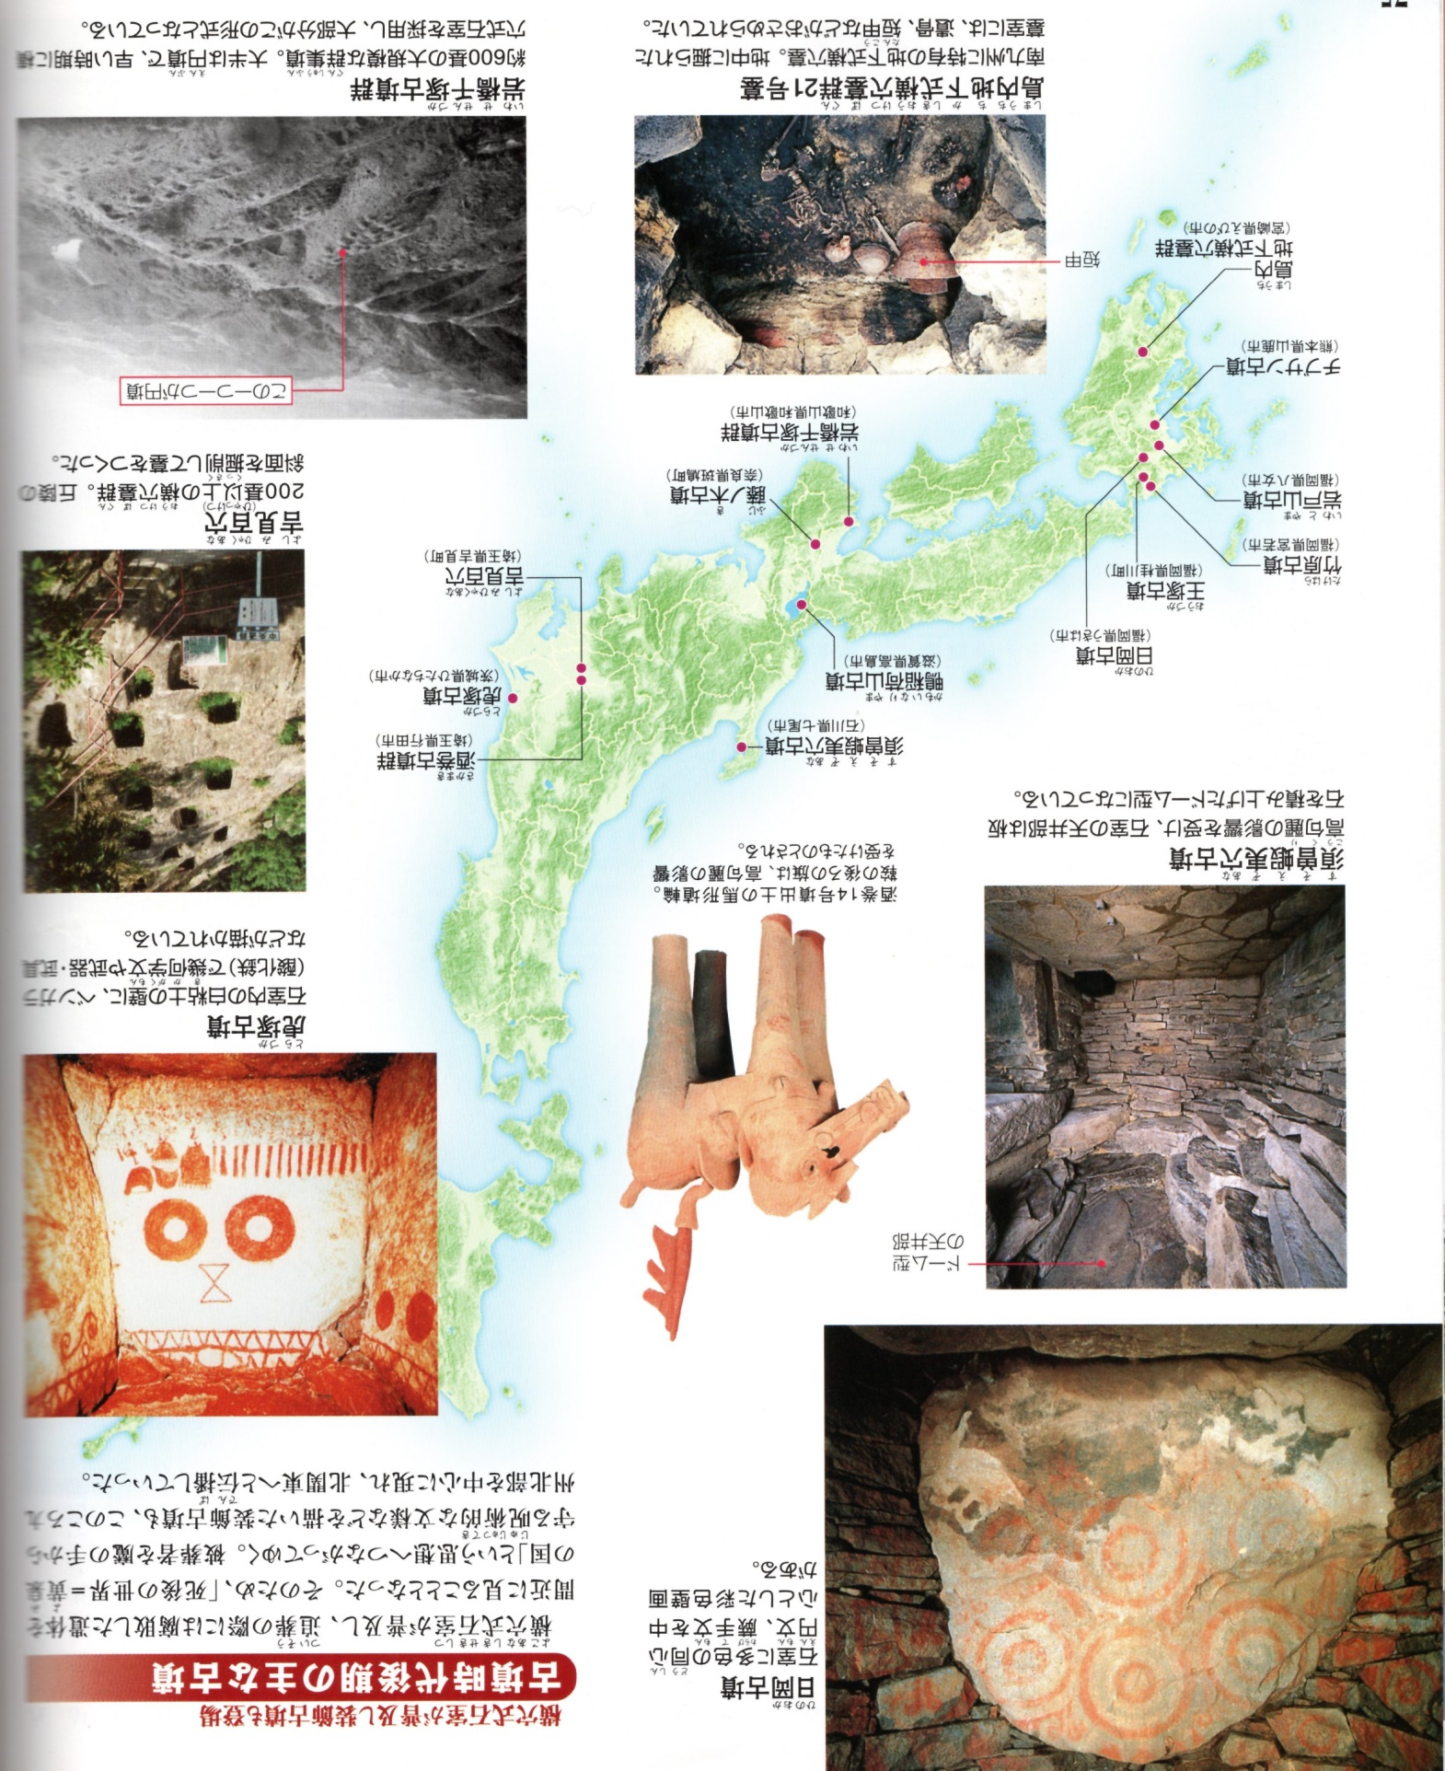
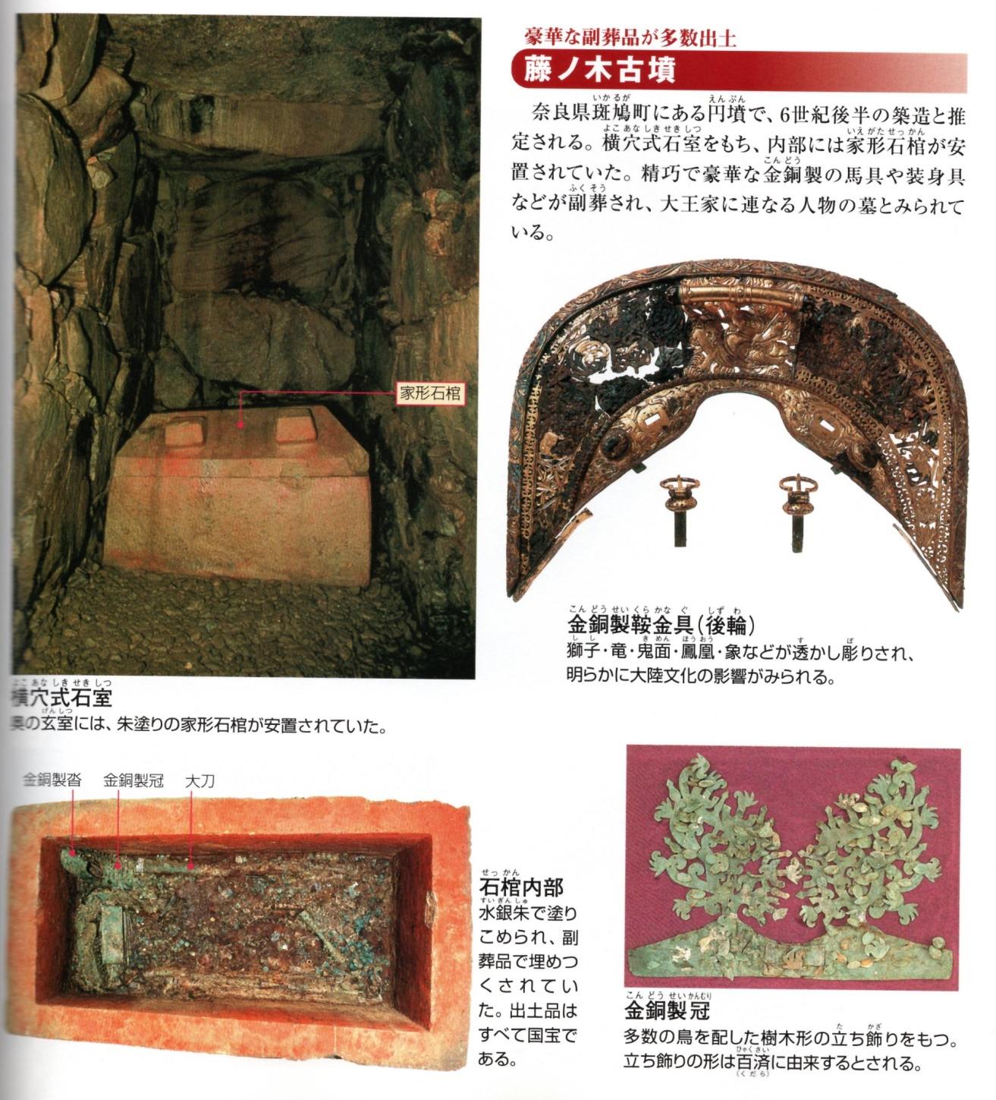
藤田
古墳文化の終焉期
(古墳時代後期の主な古墳）
6世紀には竪穴式石室に代わって、朝鮮風の横穴式石室が主流となり、九州では石室壁画や石棺に彩色や彫刻を施す装飾古墳も登場した。
一方、朝鮮半島を経由して中国の死生観も流入した。すなわち、死後には黄泉の国で生前の豊かな生活を送ることを意図して、家形石棺使われ、食器類なども副葬されるようになった。
古 墳 時 代 後 期
（図説 古代史、成美堂出版）

Slide 8
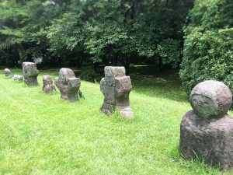
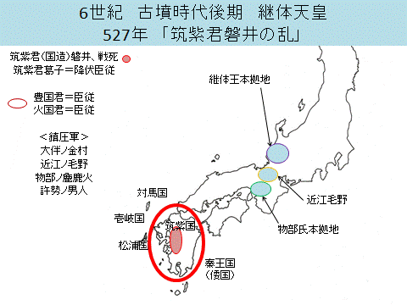
藤田
磐井の乱（いわいのらん）
527年（継体21年）に朝鮮半島南部へ出兵しようとした近江毛野（近江国野洲郡小篠原村の豪族）率いるヤマト王権軍の進軍を筑紫君磐井がはばみ、翌528年（継体22年）11月、物部麁鹿火によって鎮圧された反乱、または王権間の戦争。この反乱もしくは戦争の背景には、朝鮮半島南部の利権を巡るヤマト王権と、親新羅だった九州豪族との主導権争いがあったと見られている。
磐井の乱に関する文献史料は、ほぼ『日本書紀』に限られているが、『筑後国風土記』逸文（「釈日本紀」巻13所引）や『古事記』（継体天皇段）、『国造本紀』（「先代旧事本紀」巻10）にも簡潔な記録が残っている。
乱の経緯
527年（継体21）6月3日、ヤマト王権の近江毛野は6万人の兵を率いて、新羅に奪われた南加羅・喙己呑を回復するため、任那へ向かって出発した（いずれも朝鮮半島南部の諸国）。この計画を知った新羅は、筑紫（九州地方北部）の有力者であった磐井（日本書紀では筑紫国造磐井）へ贈賄し、ヤマト王権軍の妨害を要請した。
磐井は挙兵し、火の国（肥前国・肥後国）と豊の国（豊前国・豊後国）を制圧するとともに、倭国と朝鮮半島とを結ぶ海路を封鎖して朝鮮半島諸国からの朝貢船を誘い込み、近江毛野軍の進軍をはばんで交戦した。このとき磐井は近江毛野に「お前とは同じ釜の飯を食った仲だ。お前などの指示には従わない。」と言ったとされている。ヤマト王権では平定軍の派遣について協議し、継体天皇が大伴金村・物部麁鹿火・巨勢男人らに将軍の人選を諮問したところ、物部麁鹿火が推挙され、同年8月1日、麁鹿火が将軍に任命された。
528年11月11日、磐井軍と麁鹿火率いるヤマト王権軍が、筑紫三井郡（現福岡県小郡市・三井郡付近）にて交戦し、激しい戦闘の結果、磐井軍は敗北した。このとき磐井は物部麁鹿火に斬られた。同年12月、磐井の子、筑紫葛子は連座から逃れるため、糟屋（現福岡県糟屋郡付近）の屯倉をヤマト王権へ献上し、死罪を免ぜられた。
物部麁鹿火によって磐井の乱が平定された後、翌年の529年に、毛野はようやく任那の安羅に赴任し、新羅との間で領土交渉を行った。しかし、毛野は驕慢な振る舞いが多く、新羅・百済両国王を召し出そうとしたが、両者が応じず失敗。逆に両国から攻撃される始末であった。事態を重く見た朝廷から帰還の命令が出されたが、これを無視。乱後の529年3月、530年、再び召還されて応じるも、その帰途対馬で病死した。
（Wikipedia抜粋）
古 墳 時 代 後 期
磐井氏一族は当時の主流だったお墓の守神「埴輪」ではなく、石で人や馬を形取った「石人・石馬」を作りました。（好奇心のままに道に迷ったら「両手がない石人」が！@磐井の乱 Net)
（6世紀～9世紀にかけての倭（大和）朝廷軍。継体朝の古代軍事豪族、Net)

Slide 9
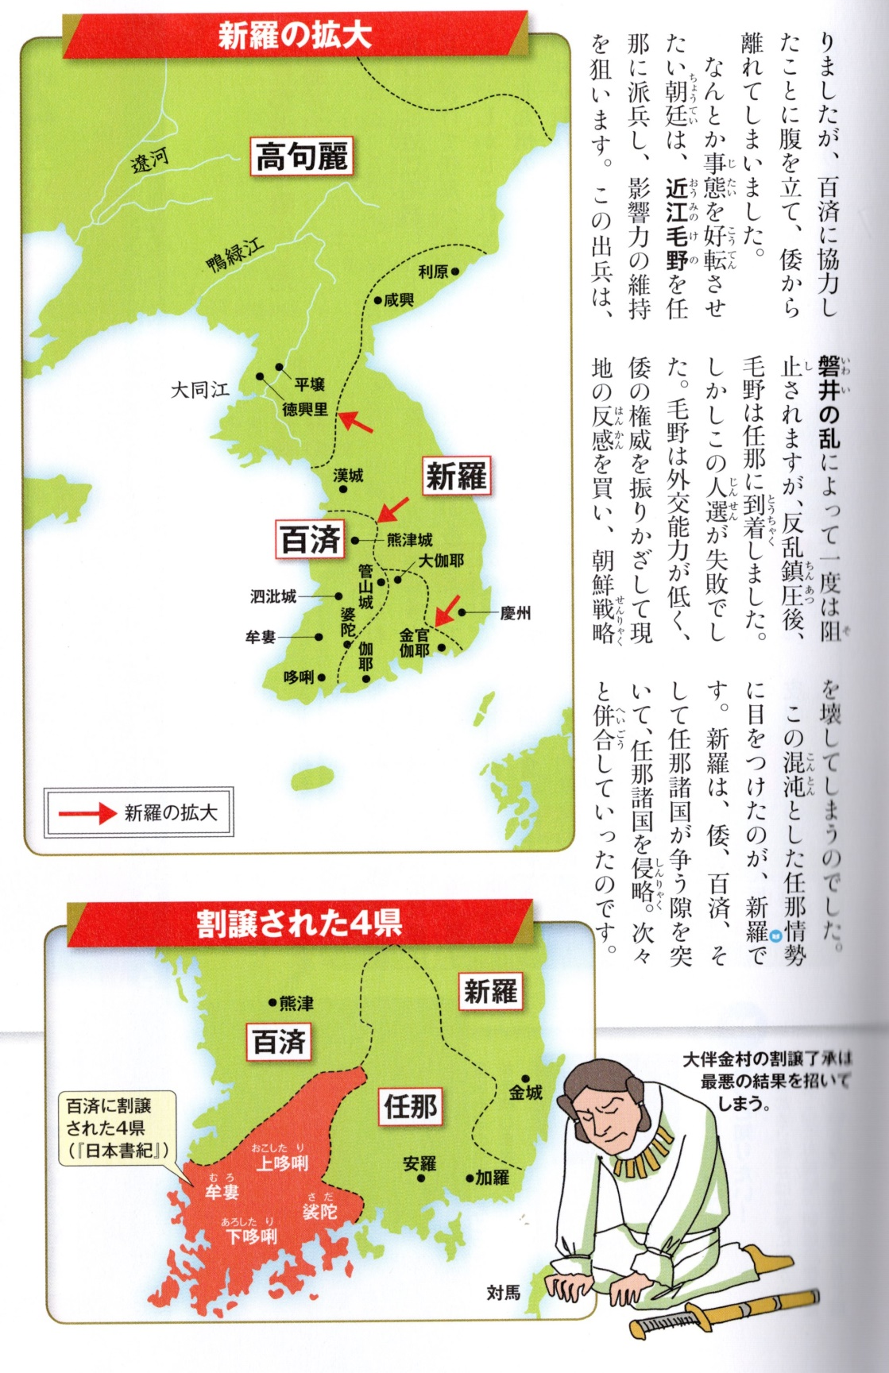
藤田
大伴金村－任那4県の割譲
仁賢天皇11年（498年）仁賢天皇の崩御後に大臣・平群真鳥、鮪父子を征討し、武烈天皇を即位させて自らは大連の地位についた。武烈天皇8年（506年）武烈天皇の崩御により皇統は途絶えたが、応神天皇の玄孫とされる彦主人王の子を越前国から迎え継体天皇とし、以後安閑・宣化・欽明の各天皇に仕えた。
『日本書紀』によると継体天皇6年（512年）に高句麗によって国土の北半分を奪われた百済からの要求を入れて任那4県を割譲し，百済と結んで高句麗，新羅に対抗しようとしたが，かえって任那の離反，新羅の侵攻を招いた。継体天皇21年（527年）に発生した磐井の乱では物部麁鹿火を将軍に任命して鎮圧させた。
大伴金村は，安閑，宣化，欽明天皇の時代にも大連として権勢を保ち，屯倉 (みやけ) の設置などに努めた。しかし、欽明天皇の代に入ると欽明天皇と血縁関係を結んだ蘇我稲目が台頭、金村の権勢は衰え始める。さらに欽明天皇元年（540年）には新羅が任那地方を併合するという事件があり、物部尾輿などから外交政策の失敗（先の任那4県の割譲時に百済側から賄賂を受け取ったことなど）を糾弾され失脚して隠居する。これ以後、大伴氏は衰退した。
（Wikipedia抜粋＋コトバンク抜粋）
古 墳 時 代 後 期
(日本書記・古事記、西東社）

Slide 10
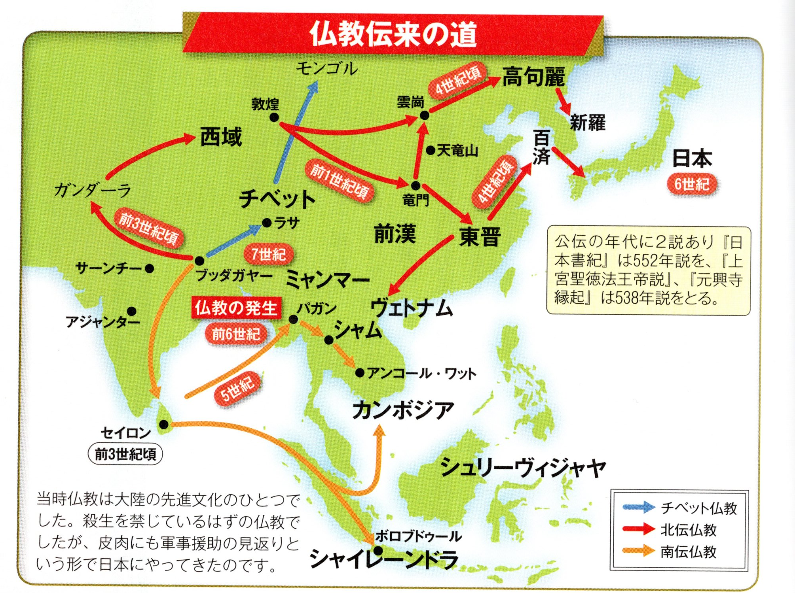
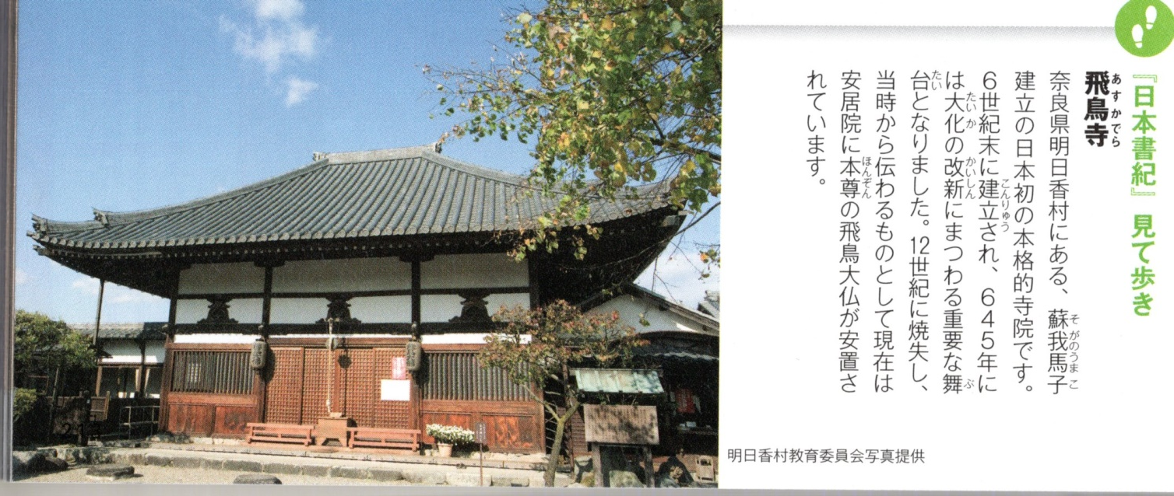
藤田
仏教の公伝
538年、百済の聖明王から金銅の仏像一体と幡ｷﾇｶﾞｻ・経典が献上された。『日本書記』ではこの年をもって仏教の公伝と記している。
古 墳 時 代 後 期
（図説 古代史、成美堂出版）
(日本書記・古事記、西東社）

Slide 11
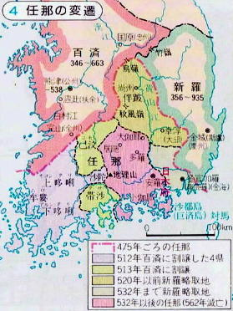
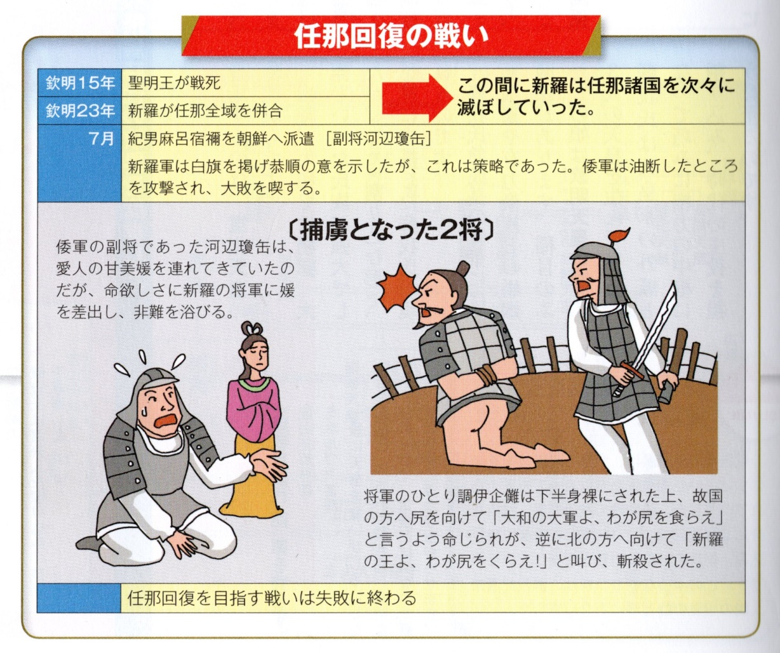
藤田
任那の滅亡
【任那の窮状】
『日本書紀』の任那（みまな）についての記述。
新羅の侵攻により、徐々に倭国は朝鮮半島内の勢力圏を失っていきます。きっとこれを読めば、当時の朝鮮半島に支配域を持っていた古代日本人、天皇陛下らの無念の思いが痛いほど伝わってくることでしょう。
【日本への救援要請】
五月八日（552年）、百済・加羅・安羅は、中部徳率木刕今敦（ちゅうほうとくそつもくらこんとん）・河内部安斯比多（こうちべのあしひた）らを遣わして奏上し、「高麗（高句麗のこと）と新羅と連合して、臣の国と任那とを滅ぼそうと謀っています。救援軍を受けて不意を突きたいと思います。軍兵の多少についてはお任せします」といった。
（欽明天皇は）詔して、「今、百済の王、安羅の王、加羅の王、日本府の臣らと共に使いを遣わして、申してきたことは聞き入れた。また任那と共に心を合わせ、力を専らにせよ。そうすれば、きっと上天（あめ）の擁護の福を蒙り、天皇の霊威にあずかれるであろう」といわれた。
【任那の滅亡】
二十三年（562年）春一月、新羅は任那の官家（みやけ）を打ち滅ぼした。総括して任那というが、分けると加羅国（から）、安羅国（あら）、斯二岐国（しにき）、多羅国（たら）、率麻国（そつま）、古嵯国（こさ）、子他国（こた）、散半下国（さんはんげ）、乞きん国（こっきん）、稔礼国（にむれ）の合わせて十国である。
夏六月、（天皇は）詔して、「新羅は西に偏した少し卑しい国である。天（きみ）に逆らい無道で、わが恩義に背き、官家をつぶした。わが人民を傷つけ、国郡（くにこおり）を損った。 神功皇后は、聡明で天下を周行され、人民をいたわりよく養われた。新羅が困って頼ってきたのを哀れんで、新羅王の討たれそうになった首を守り、要害の地を授けられ、新羅を並み外れて栄えるようひきたてられた。神功皇后は新羅に薄い待遇をされたろうか。わが国民も新羅に別に怨があるわけでない。しかるに新羅は長戟（ながきほこ）、強弩（つよきゆみ）で任那を攻め、大きな牙、まがった爪で人民を虐げた。肝を割き足を切り、骨を曝し屍を焚き、それでも何とも思わなかった。任那は上下共々、完全に料理された。王土の下、王臣として人の粟を食べ、人の水を飲みながら、これをもれ聞いてどうして悼まないことがあろうか。太子・大臣らは助け合って、血に泣き怨をしのぶ間柄である。大臣の地位にあれば、その身を苦しめ苦労するものであり、先の帝の徳をうけて、後の世を継いだら、胆や腸を抜きしたたらせる思いをしても奸逆をこらし、天地の苦痛を鎮め、君父の仇を報いることが出来なかったら、死んでも子としての道を尽くせなかったことを恨むことになろう」
といわれた。
（『日本書紀』より、「（古代朝鮮半島の日本府）任那滅亡」、Net)
古 墳 時 代 後 期
古事記・日本書記、西東社

Slide 12
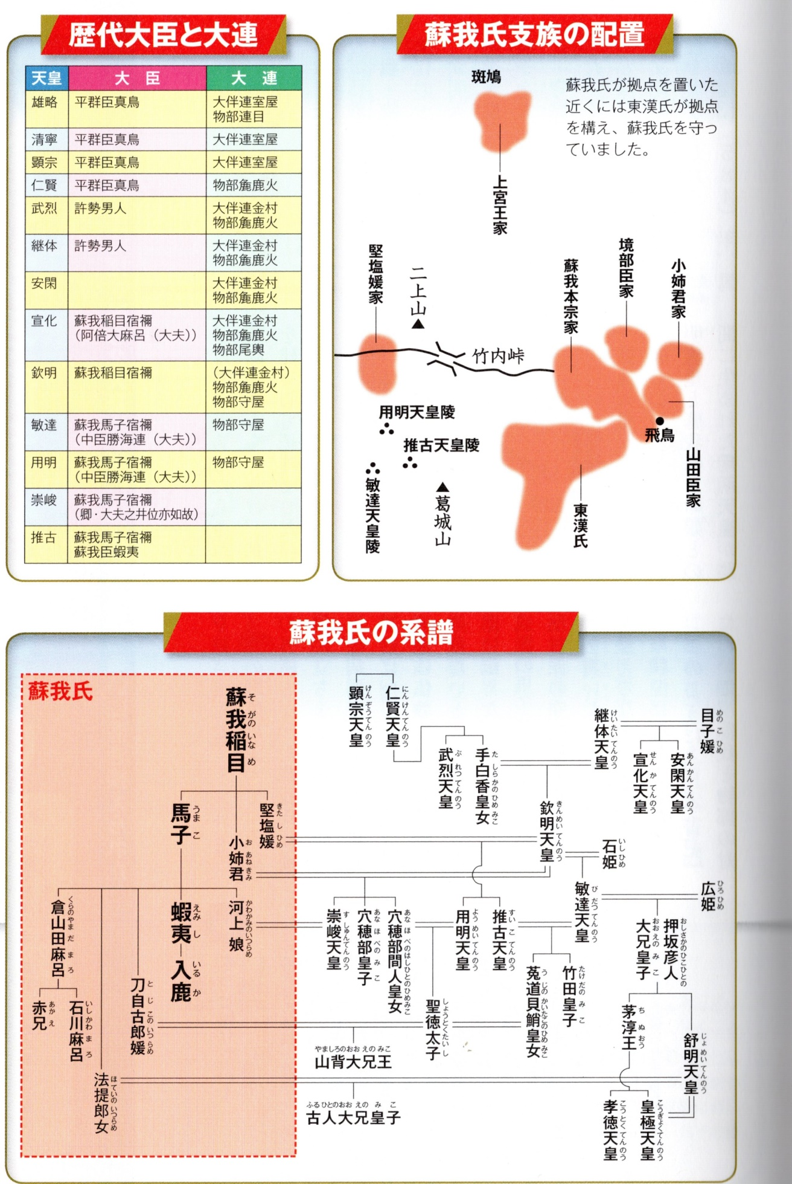
藤田
蘇我氏の台頭
蘇我韓子
『日本書紀』によると、蘇我韓子は、465年3月、雄略天皇の命で紀小弓、大伴談、小鹿火宿禰とともに大将に任じられ、新羅が百済地域に進出して城を奪い対馬海域を押さえて倭国と高句麗との交易を妨害しはじめたことに対し、新羅征伐のために朝鮮半島へ渡った。新羅王を一時敗走させるほど奮戦した中で小弓は同月に死去してしまう。代わりにやってきたのが、小弓の息子紀大磐だが、大磐は父の兵馬を引きつぐに飽き足らず、小鹿火宿禰の兵馬と船官を配下に収めて、小鹿火宿禰と対立した。小鹿火宿禰は、大磐が韓子の兵馬も奪うつもりであると韓子に警告し、彼も大磐と対立するようになった。それを知った百済の王は、二人の仲を保とうと、大磐と韓子を百済との国境まで呼び出した。その道中、河にさしかかり馬に水を飲ませたところで、韓子が大磐を後ろから弓で射た。しかし矢は大磐の馬の鞍に当たり、とっさに大磐が射返したところ、その矢が当たった韓子は落馬して河でおぼれ死んだ、とされる。
蘇我満智
履中天皇2年、平群木菟宿禰や円大使主とともに執政官となる。『古語拾遺』によれば、雄略天皇代、増大する諸国からの貢物に対応すべく、新たに大蔵が興され、麻智が三蔵（斎蔵・内蔵・大蔵）を管理したという（三蔵検校）。この伝承は、蘇我氏が5世紀後半すでに朝廷財政を統括していた史実を伝えている。
百済の高官、木刕満致と同一人物か（門脇禎二）
飛 鳥 時 代
蘇我氏全盛
稲目の代になると、過去に大臣を出していた葛城氏や平群氏は既に本宗家の滅亡により勢いをなくしており、蘇我氏は大連の大伴氏と物部氏にならぶ三大勢力の一角となり、やがて大伴金村が失脚すると、大連の物部（尾輿）と大臣の蘇我（稲目）の二大勢力となる。また、過去の葛城氏や後の藤原氏同様、娘蘇我堅塩媛、小姉君を欽明天皇に嫁がせることにより天皇家の外戚となっていく。
稲目は欽明天皇とほぼ同時期に没し、二大勢力の構図は次代の蘇我馬子まで引き継がれるが、用明天皇崩御後に後継者をめぐる争いがあった。蘇我氏は、小姉君の子ながらも物部氏に擁立されていた穴穂部皇子を暗殺し、戦いで物部守屋を討ち滅ぼすと、その後は蘇我氏以外からは大連に任じられる者も出ず、政権は蘇我氏の一極体制となる。
ここから崇峻天皇の暗殺や、推古天皇への葛城県の割譲の要求、蝦夷による天皇をないがしろにするふるまい、蘇我入鹿による上宮王家（山背大兄王）の討滅、境部摩理勢の失脚などの専横ぶりが伝えられており、蘇我氏三代にわたって権力を欲しいがままにしたとされている。
しかし馬子の死後に、蘇我氏に対する皇族や諸豪族の反感が高まって蘇我氏の政治基盤が動揺し、それを克服しようとして入鹿による強権政治に繋がった、という見方も少なからずある。これは『日本書紀』等による蘇我氏に否定的な記述に対する反論である。
東漢氏（やまとのあやうじ）
（最先端の統治制度・技術をみにつけていた氏族）
秦(はた)氏と並ぶ渡来系の有力大氏族。姓(かばね)は初め直(あたえ)。東漢は西漢(かわちのあや)に対する称であるが，同族ではない。応神天皇20年に後漢霊帝の裔という阿知使主(あちのおみ)が17県の党類を率いて渡来したと伝える。（コトバンク）
蘇我入鹿は聖徳太子の子の山背大兄王（やましろおおえのおう）を斑鳩に襲撃した。王は一旦は逃れるものの、自分の挙兵によって戦いが起き、人々が死ぬのは忍びないとして、斑鳩寺に戻り、妻子とともに自害して果てたのでした。
（古事記・日本書記、西東社）
古事記・日本書記、西東社

Slide 13
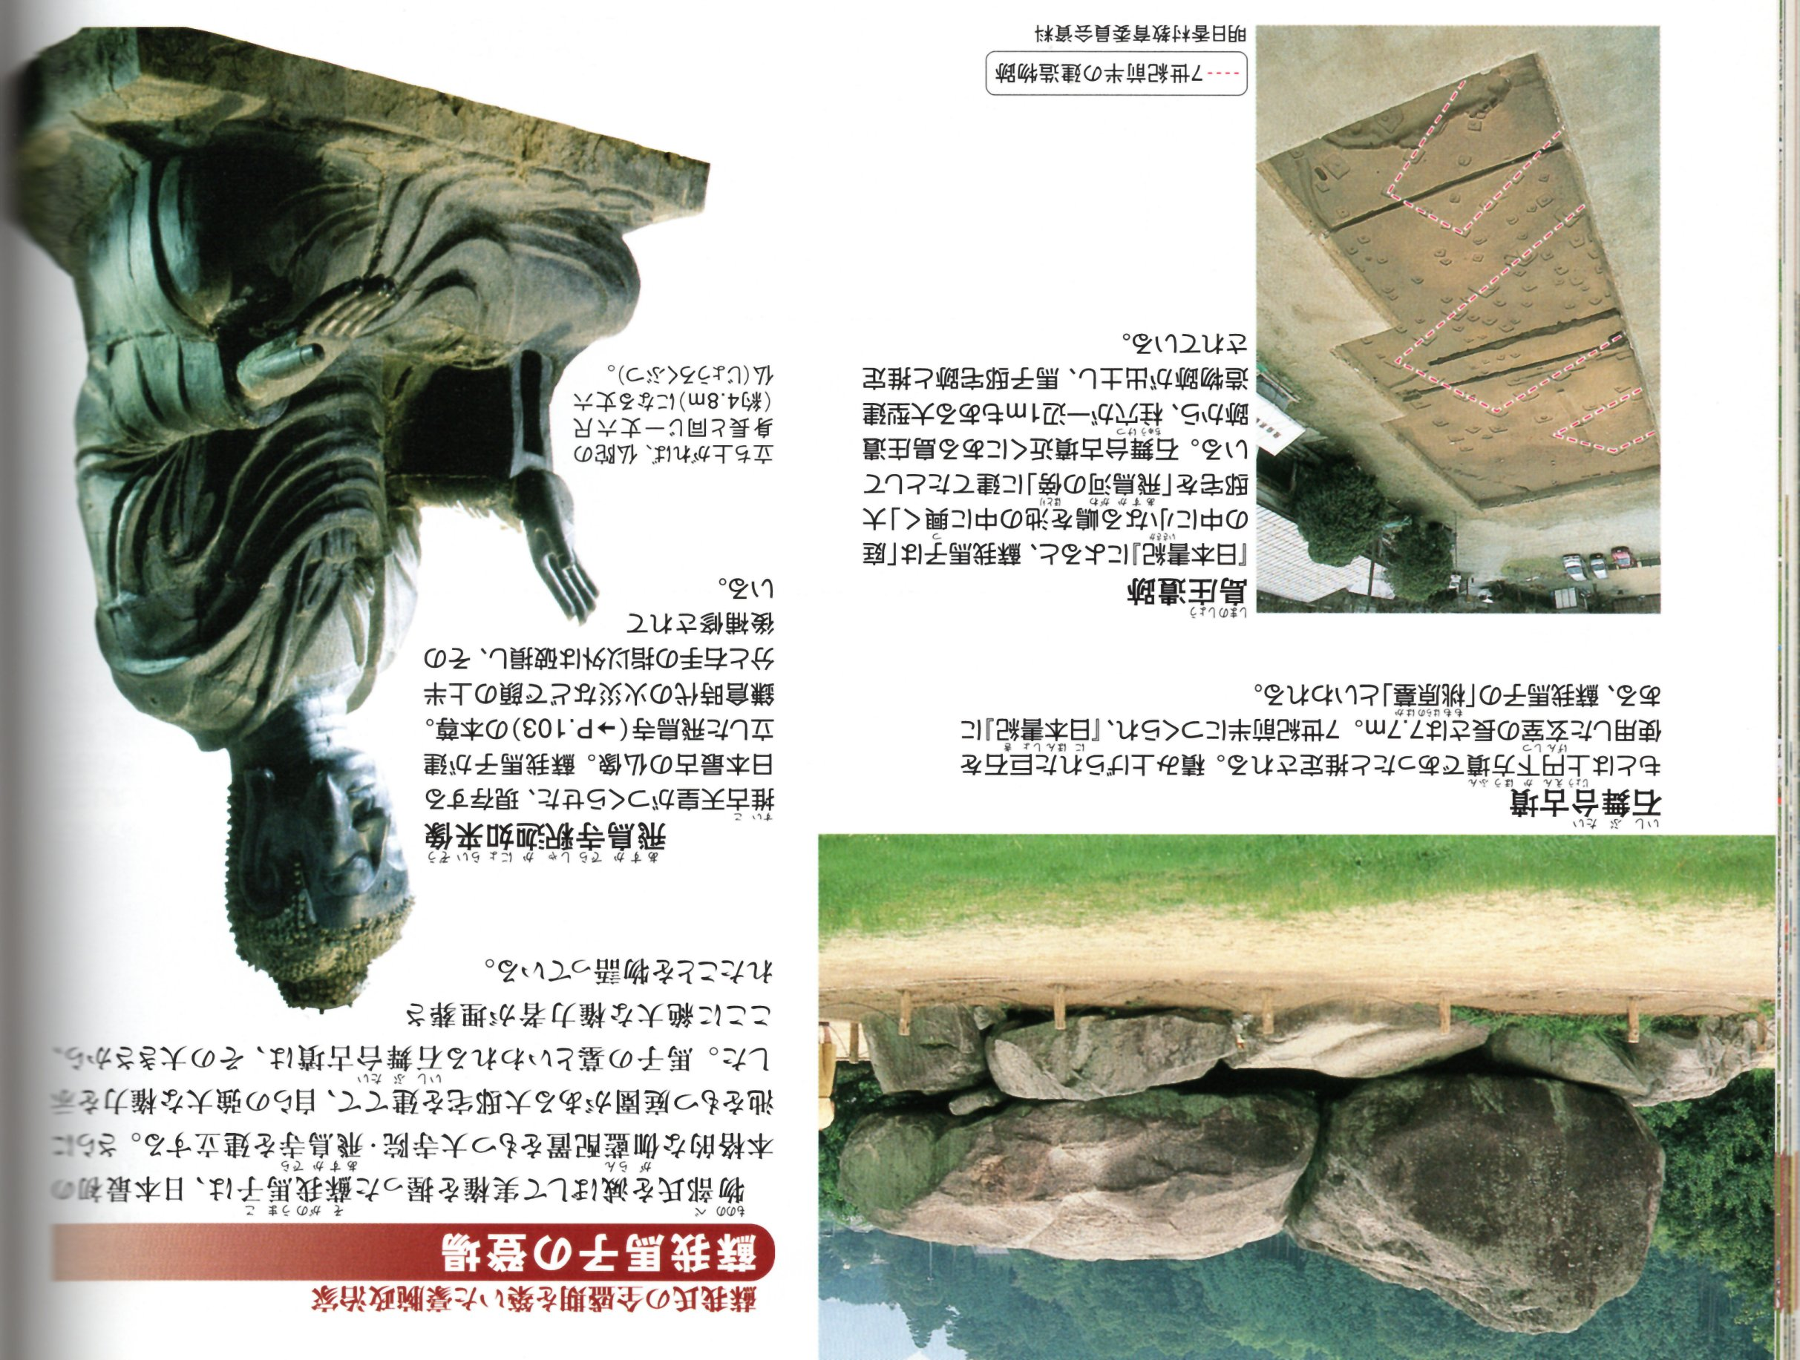
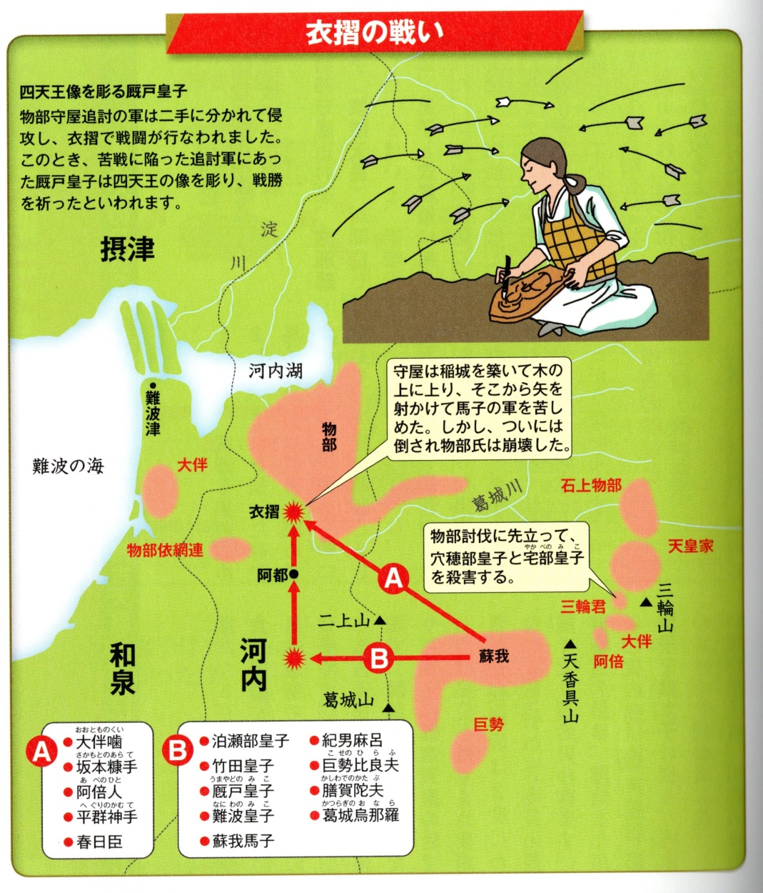
仏教を巡る蘇我・物部の争い（衣摺の戦い）
藤田
大陸から伝わった仏教を受け入れるかどうかを巡り、反対（排仏）派の物部尾輿（おこし）と、導入（崇仏）派で渡来系の子孫ともいわれる蘇我稲目が争った６世紀の崇仏論争。
「日本書紀」によれば、５５２年、百済の使者から仏教の説明を受けた欽明天皇は「これほど素晴らしい教えを聞いたことはない」と喜び、群臣に「礼拝すべきか」と問うたところ、蘇我稲目は賛成し、物部尾輿は「外国の神を礼拝すれば国神のたたりを招く」と反発した。そこで天皇が稲目に仏像を預けて礼拝させたところ、疫病が流行したため、尾輿は「仏教を受け入れたせいだ」と主張。寺を燃やし、仏像は難波に流し捨てたという。
第２段階は５８５年、稲目の息子にあたる馬子は寺院を建立し、仏像を祀（まつ）っていたが、疫病が流行したため、尾輿の息子にあたる守屋が敏達天皇に仏教受容をとりやめるよう進言。馬子の建てた寺に火をつけ、仏像を流し捨てる。用明天皇即位後も両氏は仏教を巡って対立するが、やがて諸豪族を率いた馬子が守屋を討ち滅ぼし、寺院の建立が盛んに行われるようになったという。
（蘇我氏と物部氏の仏教抗争、日本書紀の説に難あり？ 朝日新聞デジタル）
飛 鳥 時 代
古事記・日本書記、西東社

Slide 14
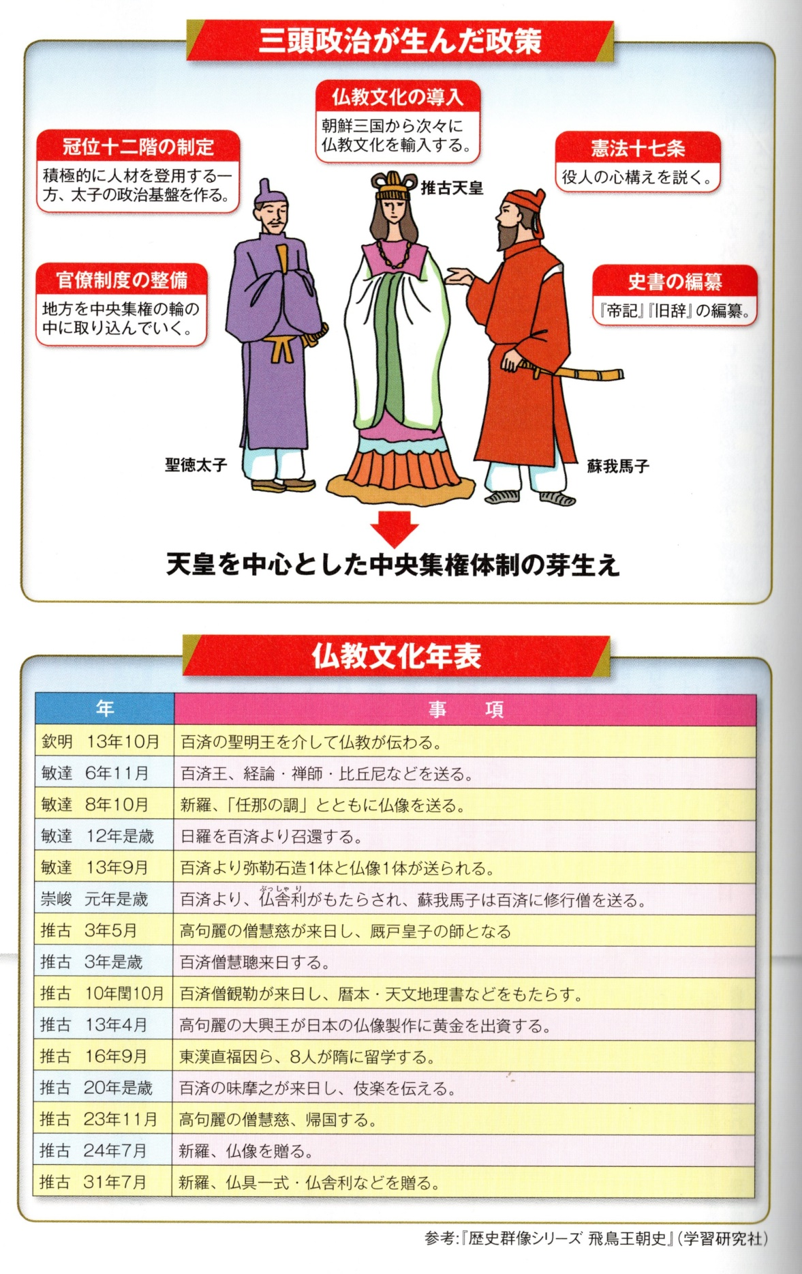
藤田
聖徳太子（厩戸皇子）
・574年、橘豊日皇子と穴穂部間人皇女との間に生まれた。橘豊日皇子は蘇我稲目の娘堅塩媛を母とし、穴穂部間人皇女の母は同じく稲目の娘・小姉君であり、つまり厩戸皇子は蘇我氏と強い血縁関係にあった。厩戸皇子の父母はいずれも欽明天皇を父に持つ異母兄妹であり、厩戸皇子は異母のキョウダイ婚によって生まれた子供とされている。幼少時から聡明で仏法を尊んだと言われ、様々な逸話、伝説が残されている。
・585年、敏達天皇崩御を受け、父・橘豊日皇子が即位した（用明天皇）。この頃、仏教の受容を巡って崇仏派の蘇我馬子と排仏派の物部守屋とが激しく対立するようになっていた。
・587年、用明天皇は崩御（死去）した。皇位を巡って争いになり、馬子は、豊御食炊屋姫（敏達天皇の皇后）の詔を得て、守屋が推す穴穂部皇子を誅殺し、諸豪族、諸皇子を集めて守屋討伐の大軍を起こした。厩戸皇子もこの軍に加わった。討伐軍は河内国渋川郡の守屋の館を攻めたが、軍事氏族である物部氏の兵は精強で、稲城を築き、頑強に抵抗した。討伐軍は三度撃退された。これを見た厩戸皇子は、白膠の木を切って四天王の像をつくり、戦勝を祈願して、勝利すれば仏塔をつくり仏法の弘通に努める、と誓った。討伐軍は物部軍を攻め立て、守屋は迹見赤檮に射殺された（衣摺の戦い）。軍衆は逃げ散り、大豪族であった物部氏は没落した。戦後、馬子は泊瀬部皇子を皇位につけた（崇峻天皇）。しかし政治の実権は馬子が持ち、これに不満な崇峻天皇は馬子と対立した。
・592年、馬子は東漢駒に崇峻天皇を暗殺させた。その後、馬子は豊御食炊屋姫を擁立して皇位につけた（推古天皇）。天皇家史上初の女帝である。厩戸皇子は皇太子となり、馬子と共に天皇を補佐した。同年、厩戸皇子は物部氏との戦いの際の誓願を守り、摂津国難波に四天王寺を建立した。
・594年、仏教興隆の詔を発した。
・595年、高句麗の僧慧慈が渡来し、太子の師となり「隋は官制が整った強大な国で仏法を篤く保護している」と太子に伝えた。
・600年、新羅征討の軍を出し、調を貢ぐことを約束させる。
・601年、斑鳩宮を造営した。
・602年、再び新羅征討の軍を起こした。同母弟・来目皇子を将軍に筑紫に2万5千の軍衆を集めたが、渡海準備中に来目皇子が死去した（新羅の刺客に暗殺されたという説がある）。後任には異母弟・当麻皇子が任命されたが、妻の死を理由に都へ引き揚げ、結局、遠征は中止となった。
・603年、いわゆる冠位十二階を定めた。氏姓制ではなく才能を基準に人材を登用し、天皇の中央集権を強める目的であったと言われる。
・604年、十七条憲法を制定した。
・605年、斑鳩宮へ移り住んだ。
・607年、小野妹子、鞍作福利を使者とし随に国書を送った。翌年、返礼の使者である裴世清が訪れた。日本書紀によると裴世清が携えた書には「皇帝 倭皇に問ふ」とある。これに対する返書には「東の天皇 西の皇帝に敬まひて白す）とあり、隋が「倭皇」とした箇所を「天皇」としている。
・615年までに三経義疏を著した。
・620年、厩戸皇子は馬子と議して『国記』、『天皇記』などを選んだ。
・622年、斑鳩宮で倒れた厩戸皇子の回復を祈りながらの厩戸皇子妃・膳大郎女が2月21日に没し、その後を追うようにして翌22日、厩戸皇子は亡くなった。
（Wikipedia抜粋）
飛 鳥 時 代
古事記・日本書記、西東社

Slide 15
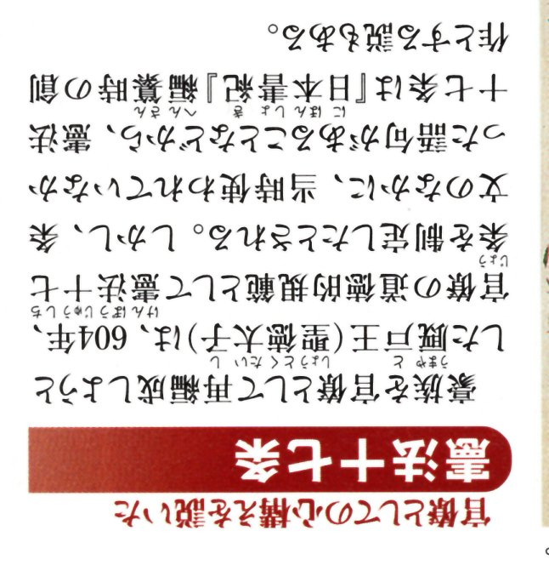
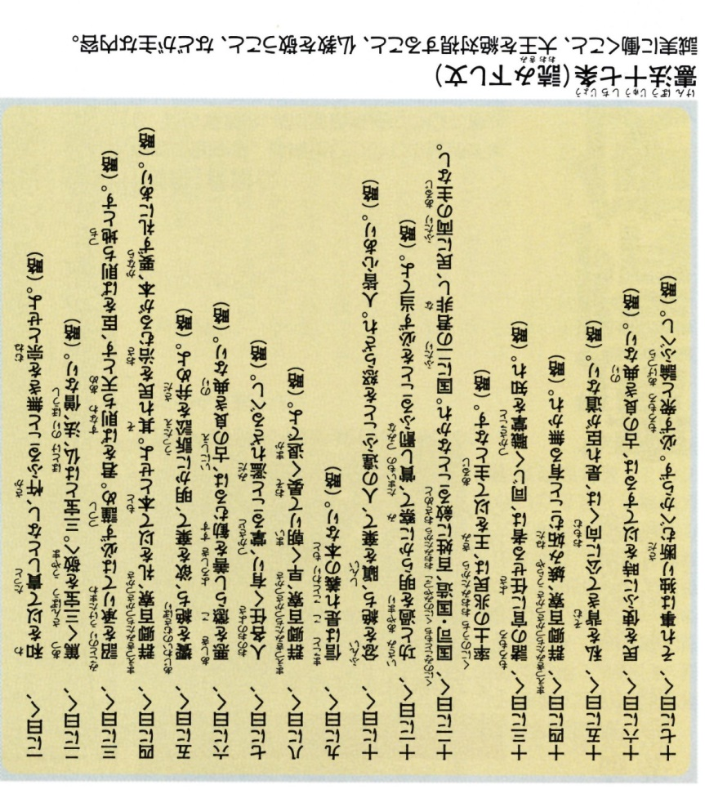
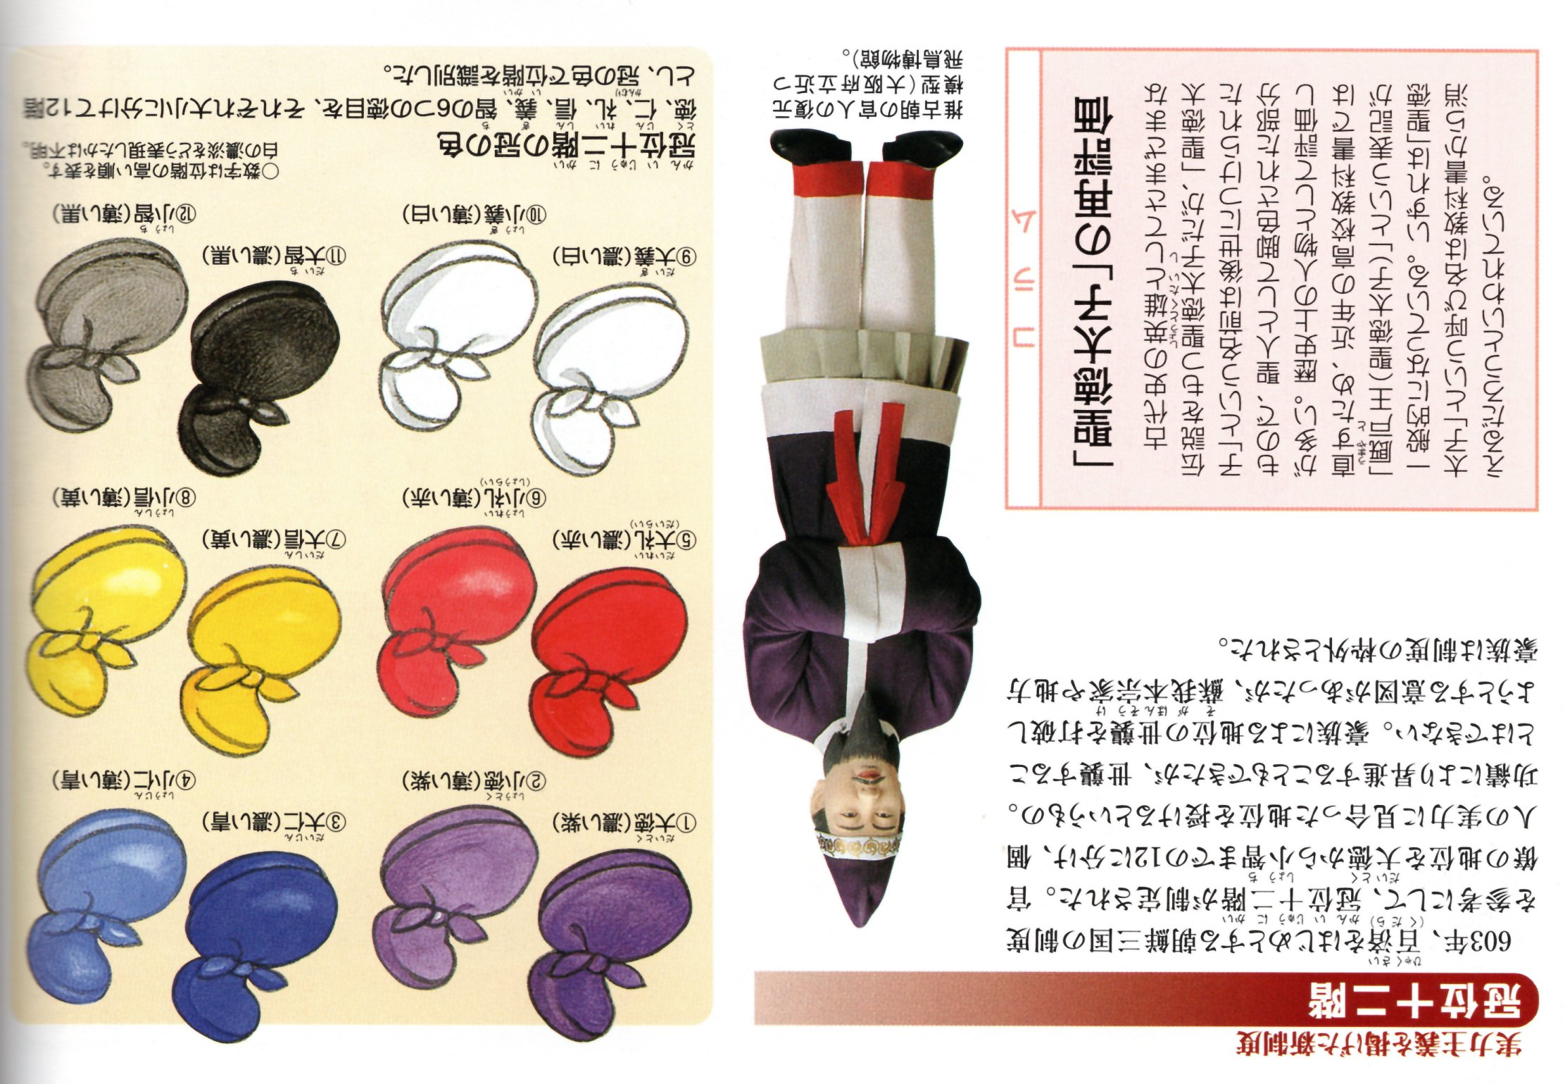
藤田
推古朝による
中央集権国家づくり
推古天皇のもと、蘇我馬子とともに国政のかじ取りを担った厩戸王（聖徳太子）は、遣隋使が見聞してきた隋の進んだ文化や制度を参考に、大王（天皇）中心の中央集権的国家体制を目指して、本格的な改革に着手していった。
603年に定められた冠位十二階は、従来の世襲制の氏姓制度に代わり、個人の功績によって人材を登用することを目的とした位階制度。大臣の蘇我本宗家と地方豪族を除く諸豪族を、朝廷の官僚として序列化した。
翌604年には、官僚として朝廷に仕える豪族が守るべき道徳的規範を示した「憲法十七条」が制定された。その第一条「和を以て尊しとなし」は今日に於いても、日本人の集団における規範原理としてしばしば指摘される。また、第3条の「君をば即ち天とす、臣をば即ち地（つち）とす」は、大王中心の国家秩序を表明したものである。
（図説 古代史、成美堂出版）
飛 鳥 時 代
（図説 古代史、成美堂出版）

Slide 16
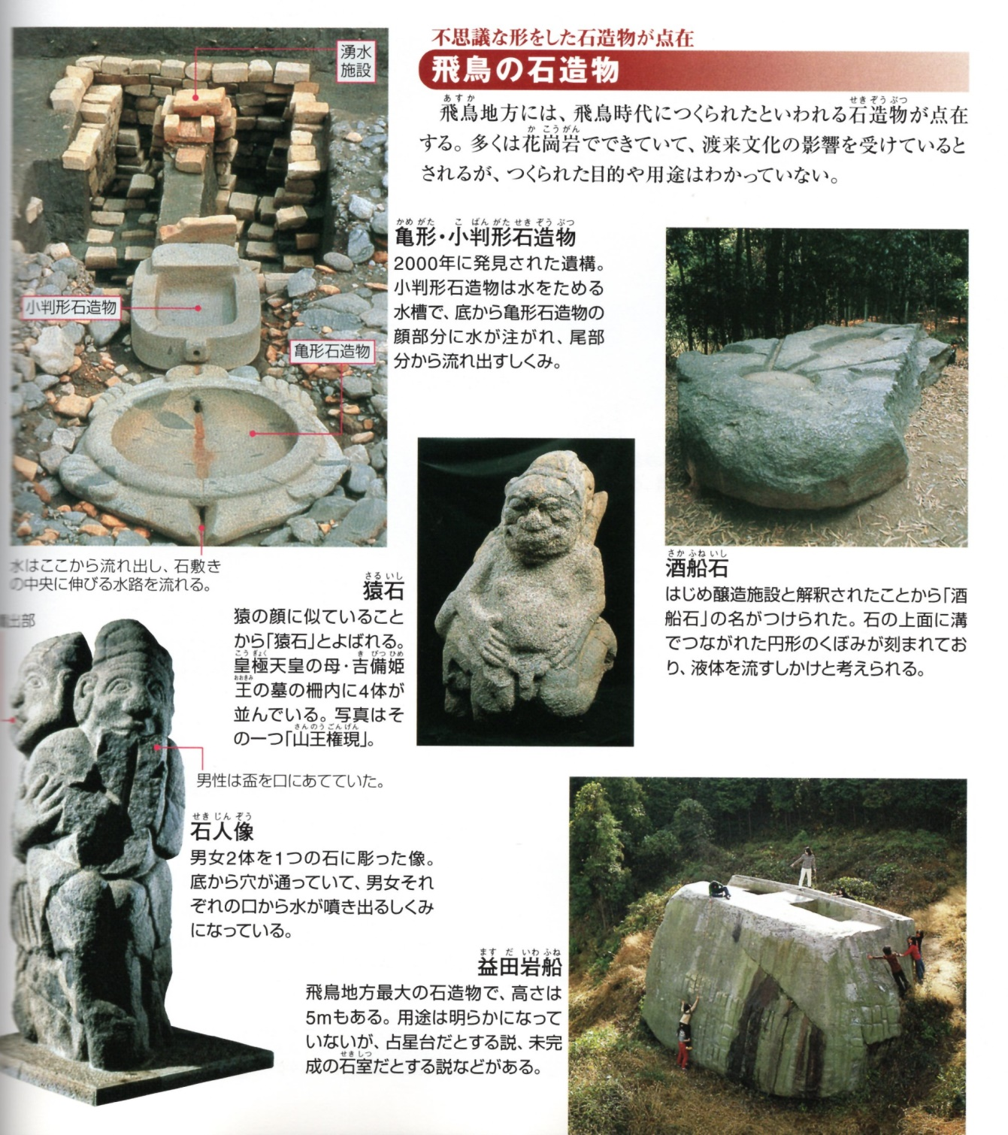
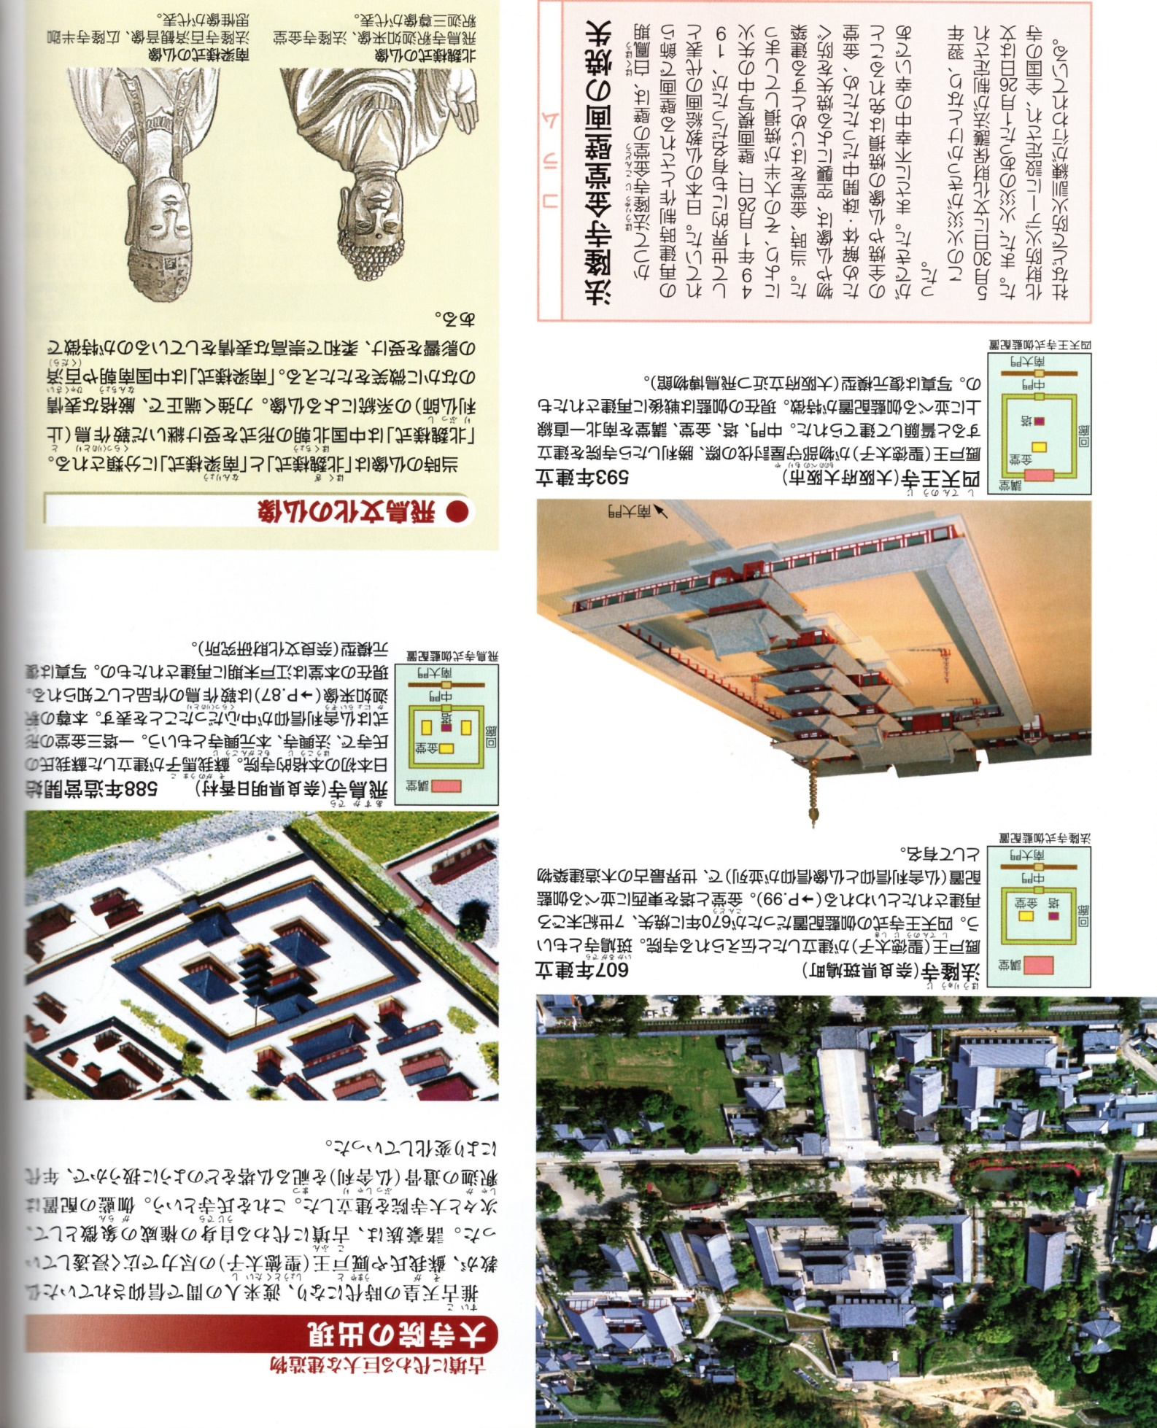
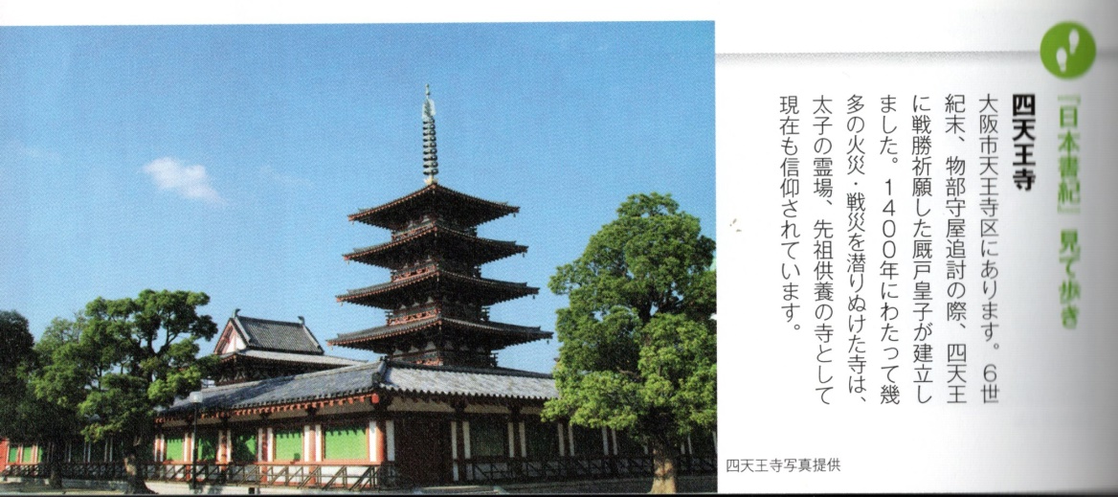
飛鳥文化
藤田
飛 鳥 時 代
（図説 古代史、成美堂出版）

Slide 17
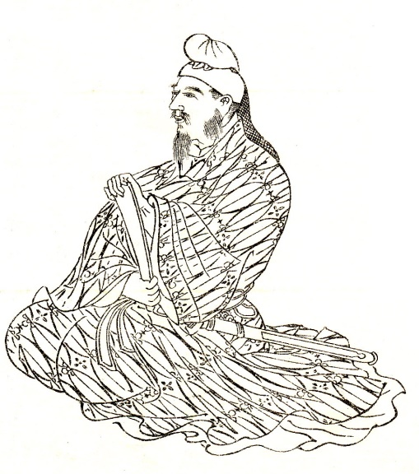
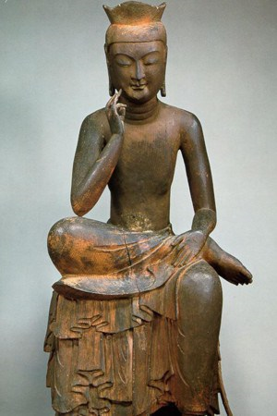
秦 氏
藤田
出自
『新撰姓氏録』によれば秦の始皇帝の末裔で、応神14年百済から日本に帰化した弓月君（融通王）が祖とされるが、その伝承は論証されていないが、次の説に基づく。「秦人が朝鮮半島に逃れて建てた秦韓（辰韓）を構成した国の王の子孫。新羅の台頭によりその国が滅亡した際に王であった弓月君が日本に帰化した（太田亮）」。
歴史
日本へ渡ると初め豊前国に入り拠点とし、その後は中央政権へ進出していった。大和国のみならず、山背国葛野郡（現在の京都市右京区太秦）、同紀伊郡（現在の京都市伏見区深草）や、河内国讃良郡（現在の大阪府寝屋川市太秦）、摂津国豊嶋郡など各地に土着し、土木や養蚕、機織などの技術を発揮して栄えた。アメノヒボコ（天之日矛、天日槍）説話のある地域は秦氏の居住地域と一致するという平野邦雄の指摘もある。難波津の西成・東成郡には秦氏、三宅氏、吉氏など新羅系の渡来人が多く住み、百済郡には百済系の渡来人が住んだ。
山背国からは丹波国桑田郡（現在の京都府亀岡市）にも進出し、湿地帯の開拓などを行った。雄略天皇の時代には秦酒公（さけのきみ）が秦氏の伴造として各地の秦部・秦人の統率者となり、公の姓を与えられた。欽明天皇の時代には秦大津父（おおつち）が伴造となって、大蔵掾に任ぜられたといい、本宗家は朝廷の財務官僚として活動したらしいとされる。また、これ以降秦氏の氏人は造姓を称したが、一部は後世まで公姓を称した。
秦氏の本拠地は山背国葛野郡太秦が分かっているが、河内国讃良郡太秦にも「太秦」と同名の地名がある。河内国太秦には弥生中期頃の高地性集落（太秦遺跡）が確認されており、付近の古墳群からは5〜6世紀にかけての渡来人関係の遺物が出土（太秦古墳群）している。秦氏が現在の淀川の治水工事として茨田堤を築堤する際に協力したとされ、現在の熱田神社（大阪府寝屋川市）が広隆寺に記録が残る河内秦寺（廃寺）の跡だったとされる調査結果もある。伝秦河勝墓はこの地にある。また、山背国太秦は秦河勝が建立した広隆寺があり、この地の古墳は6世紀頃のものであり、年代はさほど遡らないことが推定される[要出典]。秦氏が現在の桂川に灌漑工事として葛野大堰を築いた点から山背国太秦の起点は6世紀頃と推定される。
山背国においては桂川中流域、鴨川下流域を支配下におき、その発展に大きく寄与した。山背国愛宕郡（現在の京都市左京区、北区）の鴨川上流域を本拠地とした賀茂氏と関係が深かったとされる。秦氏は松尾大社、伏見稲荷大社などを氏神として祀り、それらは賀茂氏の創建した賀茂神社とならび、山背国でももっとも創建年代の古い神社となっている。秦氏の末裔はこれらの社家となった。関東にも渡来人がかなり入ってきたようであり、秦氏は相模原にも上陸し、現在の秦野市の地域に入植してその名を現在に留めている。平安遷都に際しては葛野郡の秦氏の財力・技術力が重要だったとする説もある。
（秦氏ｰ秦氏の概要 Weblio辞書）
景教との関係
佐伯好郎は明治41年に、秦氏は原始キリスト教あるいは景教（ネストリウス派キリスト教）を信仰するユダヤ人一族であったとする説を発表した。秦一族が渡来する6世紀以前にすでに唐に東方キリスト教の「景教」が伝わっており、その寺院は大秦寺と呼ばれていたためである。また、秦の始皇帝の父親が碧眼であったと言われており、中東から移住してきたという説も存在し、現イラクやイラン（古代ペルシャ）、アラム地方、エラム地方にはゾロアスター教などユダヤ教やキリスト教の前身となる宗教が存在しており、古代のユダヤ人も住んでいた（バビロニアを参照）。ペルシャ、唐、日本の間ではシルクロードを通じて交易や人の移動があったと考えられるので、このような説が浮上してくる所以である。
（Wikipedia抜粋）
神道祭祀あるいは神社様式とユダヤ教祭祀・様式との類似点、あるいは聖徳太子が厩戸皇子といわれ、キリストの生誕を想起させること等の事は、原始キリスト教または景教を日本に持ち込んだ秦氏に因むものとの説があるが、詳細な検証が待たれる。
秦河勝は秦氏の族長的人物であったとされ、聖徳太子の側近として活躍した。
飛 鳥 時 代
秦河勝・『前賢故実』より
広隆寺 弥勒菩薩

Slide 18
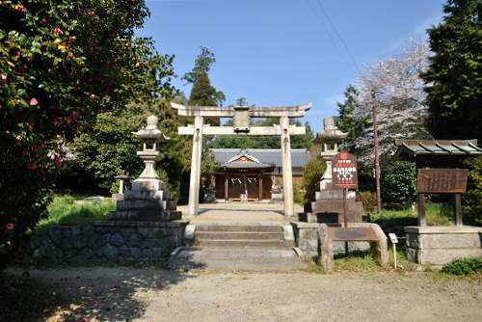
藤田
漢 氏（あやうじ）
漢氏には東漢氏（やまとのあやうじ）と西漢氏（かわちのあやうじ）がある。
東漢氏は『記・紀』の応神天皇の条に渡来したと記されている漢人系の阿知使主を氏祖とする帰化系氏族集団である。東漢氏はいくつもの小氏族で構成される複合氏族で、最初から同族、血縁関係にあったのではなく、相次いで渡来した人々が、共通の先祖伝承に結ばれて次第にまとまっていったと思われる。阿知使主の末裔の漢氏は飛鳥に近い檜隈を拠点とした。
東漢氏は、先来の秦氏と同じく漢土由来の製鉄技術をもたらしたと考えられている。また、『記紀』等の記録から土木建築技術や織物の技術者が居た事を窺い知れる。東漢氏の一族に東文氏があり、7世紀から8世紀頃には内蔵省・大蔵省などの官人を輩出している。尚、阿智使主の直系の子孫は天武天皇より「忌寸」の姓を賜り、他の氏族とは姓で区別がなされることとなった。「掬」の代に東漢直姓を賜った。
また、東漢氏は軍事力にも秀で、蘇我氏の門衛や宮廷の警護などを担当している。『肥前国風土記』によれば、602年の新羅征討計画の際には兵器の製作を担当した。崇峻天皇暗殺の際にも東漢氏の東漢駒（東漢直駒）が暗殺の実行役となっており、蘇我氏の与党であったが、壬申の乱の際には、蘇我氏と袂を分かって生き残り、奈良時代以降も武人を輩出し平安時代初期には蝦夷征討で活躍した坂上氏の坂上苅田麻呂・田村麻呂親子が登場する。
西漢氏は河内に本拠を持っていた漢氏で西漢氏は王仁の後裔を称する。百済系の西文氏・西書氏との関連が示唆され、織物工芸に長けていた。西漢氏は王仁の後裔を称し、当初直（あたい）であったが、683年に連（むらじ）、2年後に忌寸（いみき）の姓（かばね）が下賜された。
(Wikipedia抜粋）
飛 鳥 時 代
(於美阿志神社と檜隈寺は奈良県高市郡明日香村大字檜前にある東漢氏の氏神・氏寺である。東漢氏は飛鳥時代の蘇我氏を支えた渡来系の氏族として知られる。Ookuninushiden.com)

Slide 19
642年（皇極元） 皇極が即位、小墾田宮に遷都。
（百済が新羅の諸城を攻める。泉蓋蘇文
が高句麗でクーデターを起こす。）
643年（皇極２） 飛鳥板蓋宮へ遷都。蘇我入鹿、斑鳩宮を
襲い、山背大兄王(聖徳大子の子）を自殺
させ、上宮王家を滅亡させる。
（百済が扶余豊璋らを倭に送る。新羅が唐
に援軍を請う。）
645年（大化元） 中大兄皇子・中臣鎌足ら、蘇我入鹿を宮
中で暗殺する。蘇我蝦夷自殺し、蘇我本
家滅亡（乙巳の変）。軽皇子が即位、孝徳
天皇となる。東国国司を派遣し、校田・造
籍を命じる。難波豊碕宮へ遷都。
（唐が高句麗に総攻撃を開始）
646年（大化２） 改新の詔を宣する。（大化の改新） 薄葬
令、品部廃止の詔が出される。
649年（大化５） 冠位19階を制定する。右大臣、蘇我倉山
田石川麻呂自殺。
650年（白雉２） （唐の高宗が百済・高句麗に新羅との和平
を命じる）
652年（白雉３） （百済・高句麗が新羅に侵攻）
653年（白雉４） 遣唐使を送る。中大兄皇子、幸徳らを難
波 宮に残し、飛鳥に移る。
654年(白雉5) 遣唐使を送る。孝徳天皇難波宮で没する。655年（斉明元） 皇極天皇重祚し、斉明天皇となる。飛鳥
板蓋宮が焼亡、飛鳥河原宮に遷都。
656年（斉明2） 後飛鳥岡本宮へ遷都。斉明、多武峰に
両槻宮を建立する。
658年（斉明4） 阿部比羅夫が水軍を率いて蝦夷（日本海
側・北海道）を討つ。有馬皇子（孝徳子）を
謀反の罪で処刑。
（唐が高句麗へ派兵）
659年（斉明5） 遣唐使を送る。
660年（斉明6） （百済の鬼室福信らが救援と扶余豊璋の
帰国を要請）
（唐・新羅が百済を滅ぼす）
661年（斉明７） 斉明、百済救援のため北九州へ、しかし
朝倉宮で没する。中大兄皇子が称制す。
663年（天智２） 新羅へ2万7千の軍を派遣するも、白村江
の戦（はくすきのえのたたかい）で大敗する。
(百済王子豊璋が謀反の疑いで鬼室福信
を処刑）
664年（天智3） 冠位２６階を制定。兵士・民部・家部の制
「甲氏の宣」を施行。 唐の使者郭務悰が
来日。 対馬、壱岐、筑紫に防人を配置し、
筑紫に水城を築く。
665年（天智4） 大宰府周辺に朝鮮式山城を造営。唐の使
者郭徳高が来日。
667年（天智6） 大津の宮に遷都する。
（唐・新羅が高句麗へ）
668年（天智7） 天智が即位する。
（高句麗が滅亡する）
藤田
蘇我馬子
（37.斉明天皇）
35.皇極天皇
36軽皇子（幸徳天皇）
34.舒明天皇
白村江の敗戦により、日本は朝鮮の鉄鉱石を原料に使用できなくなり、（あっという間に、吉備などのわずかな日本の鉄鉱山は枯渇し、交易で鉄鉱石または製品を輸入することはできたにしても）豊富に存在した砂鉄に製鉄の原料を移行せざるを得なくなったのでしょう。
蘇我倉麻呂
蘇我蝦夷
藤原氏
中臣鎌足が大化の改新の功により天智天皇に賜った「藤原」の姓が、子の藤原不比等の代に認められたのに始まる。鎌足が中臣氏の出身であるため、祖は中臣氏と同じく天児屋命と伝える。
従って、藤原氏も伽耶の出自と考えられる。
蘇我入鹿
藤原氏の始祖
蘇我倉山田石川麻呂
藤原鎌足
中臣鎌足
中臣鎌子
乙巳の変
飛 鳥 時 代
38.天智天皇
（中大兄皇子）
遠智娘
姪姫
40.天武天皇
（大海人皇子）
41
.持統天皇
壬申の乱
43.元明天皇
藤原不比等
草壁皇子
舎人親王
39.弘文天皇
（大友皇子）
吉備内親王
44.元正天皇
42.文武天皇（軽皇子）
橘諸兄
藤原多比能
長屋王
47.淳仁天皇
藤原宮子
施基親王
長屋王の変
藤原四兄弟
淡海三船
45.聖武天皇
藤原武智麻呂（藤原南家開祖）
藤原房前（藤原北家開祖）
藤原宇合（藤原式家開祖）
藤原麻呂（藤原京家開祖）
光明皇后
（光明子）
藤原広嗣の乱
高野新笠
46.孝謙天皇（48.称徳天皇）
49.光仁天皇
興福寺（阿修羅像）
ー藤原氏の氏寺ー
井上内親王
橘奈良麻呂
道 鏡
藤原広嗣
藤原仲麻呂の乱
50.桓武天皇
橘奈良麻呂の乱
藤原仲麻呂
藤原乙麻呂
協調関係
早良皇子
敵対関係

Slide 20
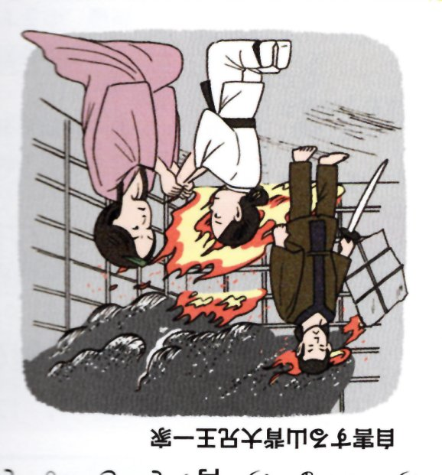
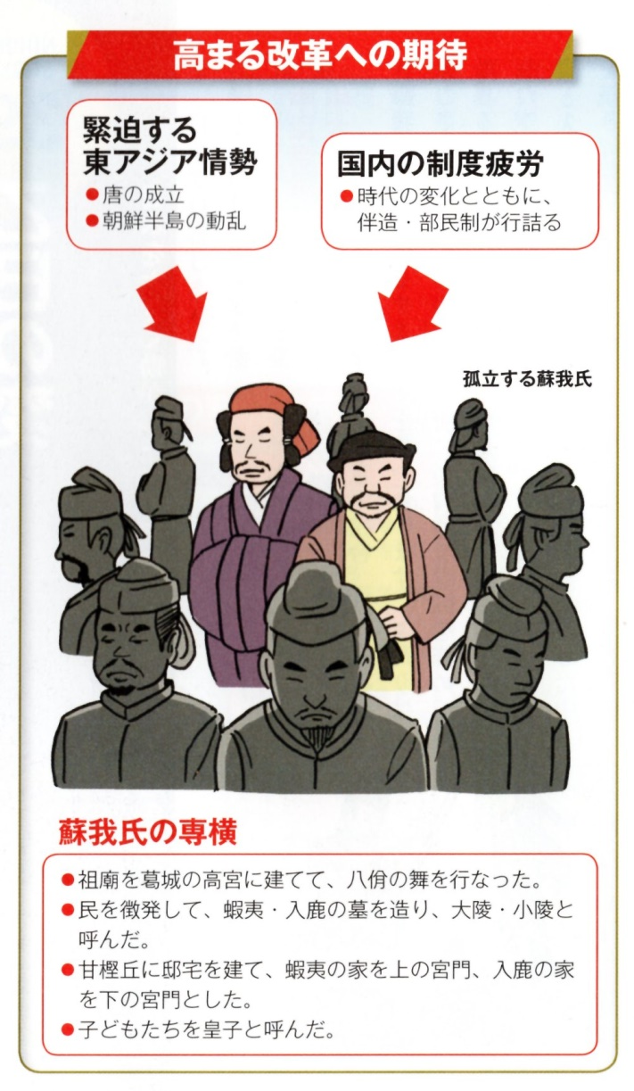
669年（天智8） 新羅の使者が来日する．藤原の鎌足が
没する。遣唐使送る。
670年（天智9） 全国的に戸籍を作る（庚午年籍）。
（新羅が旧百済領に侵攻）
671年（天智10） 近江令を施行。太政官制開始．唐の使者
郭務悰が来日 天皇没す。
672年（天武元） 大海人皇子が兵を起こす（壬申の乱）。
近江朝廷軍大敗し、大友皇子自殺。
673年（天武２） 天武、飛鳥浄御原宮で即位。
675年（天武4） 部曲廃止の詔を発布。
676年（天武5） 封土制を改訂。
（唐が安東軍護符を平壌から移転 新羅、
朝鮮半島を統一）
681年（天武10） 飛鳥浄御原令の編纂を開始する。草壁皇
子を皇太子とする。「帝紀」「旧辞」などの
筆録・編集（日本書記）開始の詔。「禁
式92条」の制定。日本と天皇の称号の使
用。藤原不比等、草壁皇子を補佐。
684年（天武13） 天武が後の藤原京を巡行。八色の姓の
制定。
685年（天武14） 四十八階冠位制を施行。
686年（朱雀元） 天武が没する。大津皇子の謀反事件。689年（持統３） 草壁皇子が没する。庚寅年籍の作成開始。690年（持統４） 持統が即位する。飛鳥浄御原管制を施行。
戸令により、庚寅年籍を作る。
（則天武后が即位）
694年（持統8） 藤原京へ遷都。
696年（持統10） 高市皇子が没する。
697年（文武元） 持統が譲位し、文武が即位。
（渤海が建国する）
701年（大宝元） 粟田真人らを30年ぶりに遣唐使として送
る。大宝律令を施行。
703年（大宝２） 持統が没する。
707年（慶雲元） 藤原不比等に200戸の封土を与える。
文武が没し、元明が即位。
708年（和銅元） 武蔵国から銅を献上する。改元する。
和同開珎を発行する。
710年（和銅3） 平城京に遷都する。
712年(和銅5） 古事記、太朝臣安萬侶によって献上さる。
（唐、玄宗即位）
713年（和銅6） 諸国に「風土記」の編纂を命じる。
714年（和銅7） 首皇子が立太子になる。
715年（霊亀元） 元明が譲位して、元正が即位。
717年（霊亀２） 多治比県守、藤原宇合らを遣唐使として
送る。
718年（養老2） 養老律令が完成。
720年（養老4） 舎人親王らが「日本書記」を奏上。
藤原不比等没する。
721年（養老5） 元明が没する。
724年（神亀元） 元正が譲位し、聖武が即位する。
追加年表
729年 長屋王の変
740年 藤原広嗣の乱。藤原広嗣が政権への不満から九州の大宰府で挙兵したが、官軍により鎮圧さる．
749年 東大寺の盧舎那仏像 の鋳造が完了（長登銅山（山口県美祢市）より銅供給）
756年 橘奈良麻呂の乱
755-763年 唐で安禄山の乱
764年 藤原仲麻呂の乱
藤田
山背大兄王襲撃
皇極の御代になると、蘇我氏の専横が目立つようになる。蝦夷は入鹿を勝手に大臣にする。入鹿は舒明天皇を擁立して以来、蘇我氏と対立してきた聖徳太子の子、山背大兄王を斑鳩に襲撃した。王は一旦は逃れるものの、自分の挙兵によって戦が起き、人々が死ぬのは忍びないとして、斑鳩に戻り、妻子ともに自害して果てた。
この事件により蘇我氏の権勢はますます高まり、激化する横暴と若い入鹿の強硬な政治姿勢に次第に朝廷の中で孤立を深めていきました。
飛 鳥 時 代
古事記・日本書記 西東社

Slide 21
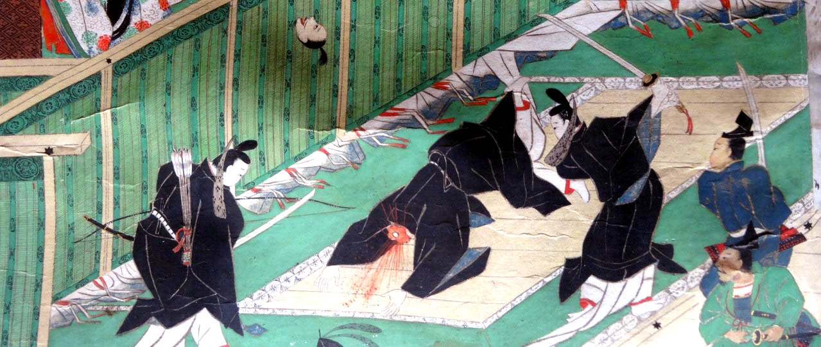
天智(鎌足補佐）
藤田
乙巳の変
乙巳の変
乙巳の変（いっしのへん・おっしのへん）は中大兄皇子（天智天皇）、中臣鎌子、蘇我倉山田石川麻呂らが宮中で蘇我入鹿を暗殺して蘇我氏（蘇我本宗家）を滅ぼした飛鳥時代の政変。その後、中大兄皇子は体制を刷新して大化の改新と呼ばれる改革を断行した。
経過
蘇我氏の専横 推古天皇30年2月22日（622年）、朝廷の政を執っていた厩戸皇子（聖徳太子）が死去した。聖徳太子の死により大豪族蘇我氏を抑える者がいなくなり、蘇我氏の専横は甚だしいものになり、その権勢は天皇家を凌ぐほどになった。推古天皇34年5月20日（626年）、蘇我馬子が死に、子の蝦夷がかわって大臣となった。推古天皇36年3月7日（628年）、推古天皇が後嗣を指名することなく崩御した。
有力な皇位継承権者には田村皇子と山背大兄王（聖徳太子の子）がいた。血統的には山背大兄王の方が蘇我氏に近いが、山背大兄王の母は蝦夷の妹である）、有能な山背大兄王が皇位につき上宮王家（聖徳太子の家系）が勢力を持つことを嫌った蝦夷は田村皇子を次期皇位に推した。蝦夷は山背大兄王を推す叔父の境部摩理勢を滅ぼして、田村皇子を即位させることを強行する。これが舒明天皇である。舒明天皇13年10月9日（641年）、舒明天皇は崩御し、皇后であった宝皇女が即位した（皇極天皇）。蘇我氏の専横は更に甚だしくなった。
皇極天皇元年（642年）、蝦夷とその子の入鹿は、自分達の陵墓の築造のために天下の民を動員、聖徳太子の一族の領民も動員されたため、太子の娘の大娘姫王はこれを嘆き抗議した。皇極天皇2年10月6日（643年11月22日）、蝦夷は病気を理由に朝廷の許しも得ず、紫冠を入鹿に授け大臣となした。
上宮王家の滅亡 皇極天皇2年11月1日（643年）、入鹿は蘇我氏の血をひく古人大兄皇子を皇極天皇の次期天皇に擁立しようと望んだ。そのためには有力な皇位継承権者である山背大兄王の存在が邪魔であると考えた。入鹿は巨勢徳多、土師娑婆連の軍勢をさしむけ、山背大兄王の住む斑鳩宮を攻めさせた。これに対し山背大兄王は、舎人数十人をもって必死に防戦して土師娑婆連を戦死させるが、持ちこたえられず生駒山へ逃れた。そこで側近の三輪文屋君からは東国へ逃れて再挙することを勧められるが、山背大兄王は民に苦しみを与えることになると採り上げなかった。山背大兄王は斑鳩寺に戻り、王子と共に自殺。このことによって聖徳太子の血を引く上宮王家は滅亡した。
蘇我入鹿暗殺 神祇を職とする一族の中臣鎌足は、蘇我氏の専横を憎み蘇我氏打倒の計画を密に進めた。鎌足はまず、軽皇子に接近するが、その器量に飽き足らず、クーデターの中心たりえる人物を探した。
法興寺の打毬で、中大兄皇子の皮鞋が脱げたのを鎌足が拾って中大兄皇子へ捧げた。これが縁となって2人は親しむようになった。中大兄皇子と鎌足は南淵請安の私塾で周孔の教えを学び、その往復の途上に蘇我氏打倒の密談を行ったとされる。鎌足は更に蘇我一族の長老・蘇我倉山田石川麻呂を同志に引き入れ、その娘を中大兄皇子の妃とした。
皇極天皇4年（645年）、三韓（新羅、百済、高句麗）から進貢（三国の調）の使者が来日した。三国の調の儀式は朝廷で行われ、大臣の入鹿も必ず出席する。中大兄皇子と鎌足はこれを好機として暗殺の実行を決める（『大織冠伝』には三韓の使者の来日は入鹿をおびき寄せる偽りであったとされている）。
（つづき）
蘇我入鹿誅殺の場面 （「多武峰縁起絵巻」より）
皇極天皇4年6月12日（645年）、三国の調の儀式が行われ、皇極天皇が大極殿に出御し、古人大兄皇子が側に侍し、入鹿も入朝した。入鹿は猜疑心が強く日夜剣を手放さなかったが、俳優（道化）に言い含めて、剣を外させていた。中大兄皇子は衛門府に命じて宮門を閉じさせた。石川麻呂が上表文を読んだ。中大兄皇子は長槍を持って殿側に隠れ、鎌足は弓矢を取って潜んだ。海犬養勝麻呂に二振りの剣を運ばせ佐伯子麻呂と葛城稚犬養網田に与えた。
入鹿を斬る役目を任された2人は恐怖し、飯に水をかけて飲み込むが、たちまち吐き出すありさまだった。鎌足は2人を叱咤したが、石川麻呂が表文を読み進めても子麻呂らは現れない。恐怖のあまり全身汗にまみれ、声が乱れ、手が震えた。不審に思った入鹿が「なぜ震えるのか」と問うと、石川麻呂は「天皇のお近くが畏れ多く、汗が出るのです」と答えた。
中大兄皇子は子麻呂らが入鹿の威を恐れて進み出られないのだと判断し、自らおどり出た。子麻呂らも飛び出して入鹿の頭と肩を斬りつけた。入鹿が驚いて起き上がると、子麻呂が片脚を斬った。入鹿は倒れて天皇の御座へ叩頭し「私に何の罪があるのか。お裁き下さい」と言った。天皇は大いに驚き中大兄皇子に問うた。中大兄皇子は「入鹿は皇族を滅ぼして、皇位を奪おうとしました」と答えると、皇極天皇は直ちに殿中へ退いた。子麻呂と稚犬養網田は入鹿を斬り殺した。この日は大雨が降り、庭は水で溢れていた。入鹿の死体は庭に投げ出され、障子で覆いをかけられた。
蘇我本宗家の滅亡と大化の改新 古人大兄皇子は私宮へ逃げ帰った（この時皇子は「韓人（からひと）、鞍作（入鹿）を殺しつ」（「韓人殺鞍作臣 吾心痛矣」）と述べたという）。中大兄皇子は直ちに法興寺へ入り戦備を固め、諸皇子、諸豪族はみなこれに従った。帰化人の漢直の一族は蝦夷に味方しようと蘇我氏の舘に集まったが、中大兄皇子が巨勢徳陀を派遣して説得（飛鳥寺での古人大兄皇子の出家を伝え、旗印を無くした蘇我氏の戦意喪失を図ったとする説もある）して立ち去り、蘇我家の軍衆はみな逃げ散ってしまった。
翌6月13日（7月11日）、蝦夷は舘に火を放ち『天皇記』、『国記』、その他の珍宝を焼いて自殺した。船恵尺がこの内『国記』を火中から拾い出して中大兄皇子へ献上した。こうして長年にわたり強盛を誇った蘇我本宗家は滅びた。
翌6月14日（7月12日）、皇極天皇は軽皇子へ譲位した。孝徳天皇である。中大兄皇子は皇太子に立てられた。中大兄皇子は阿倍内麻呂を左大臣、蘇我倉山田石川麻呂を右大臣、中臣鎌足を内臣に任じ、後に「大化の改新」と呼ばれる改革を断行する。
(Wikipedia抜粋)
飛 鳥 時 代

Slide 22
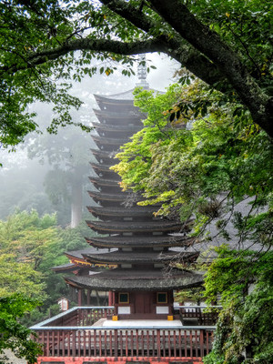
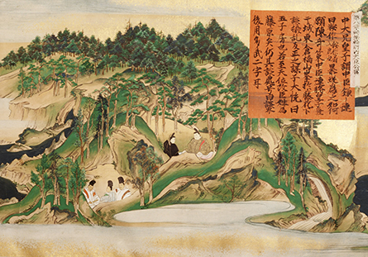
藤田
大化の改新
大化の改新（たいかのかいしん）は、飛鳥時代の孝徳天皇2年（大化2年）春正月甲子朔（西暦646年）に発布された改新の詔に基づく政治的改革。中大兄皇子（後の天智天皇）や中臣鎌足（後の藤原鎌足）らが蘇我入鹿を暗殺し蘇我蝦夷を自害させ、蘇我氏本宗家を滅ぼした乙巳の変の後に行われたとされる（ただし、蝦夷・入鹿暗殺の乙巳の変からとする場合もある）。天皇の宮を飛鳥から難波に移し、蘇我氏など飛鳥の豪族を中心とした政治から天皇中心の政治へと移り変わったとされる。
また「大化」は日本最初の元号である。
新政権の発足
皇極4年（645年）6月14日、乙巳の変の直後、皇極天皇は退位し、中大兄皇子に皇位を譲ろうとしたが、それでは天皇になりたいがためにクーデターをおこしたのかと思われるので中大兄と鎌足との相談の結果、皇弟・軽皇子が即位し孝徳天皇となり、中大兄皇子が皇太子になった。これは、推古天皇の時、聖徳太子が皇太子でありながら政治の実権を握っていたことに習おうとしたと推定されている。新たに左右の大臣2人と内臣を置いた。さらに唐の律令制度を実際に運営する知識として国博士を置いた。この政権交替は、蘇我氏に変わって権力を握ることではなく、東アジア情勢の流れに即応できる権力の集中と国政の改革であったと考えられている。
・天皇 孝徳天皇、皇太子 中大兄皇子
・左大臣 阿部内麻呂臣（あべのうちまろのおみ）、右大臣 蘇我倉山田石川麻呂、内臣 中臣鎌足
・国博士 高向玄理、国博士 旻
6月19日、孝徳天皇と中大兄皇子は群臣を大槻の樹に集めて「帝道は唯一である」「暴逆（蘇我氏）は誅した。これより後は君に二政なし、臣に二朝なし」と神々に誓った。そして、大化元年と初めて元号を定めた。
改新の概要
大化2年（646年）1月に改新の詔を出した。この改新の詔を以て大化の改新の始まりとする。ただし、昭和42年（1967年）12月、藤原京の北面外濠から「己亥年十月上捄国阿波評松里□」（己亥年は西暦699年）と書かれた木簡が掘り出され郡評論争に決着が付けられたとともに、改新の詔の文書は『日本書紀』編纂に際し書き替えられたことが明らかになり、大化の改新の諸政策は後世の潤色であることが判明した。この時代に改革に向けた動きがあったことは確かとはされているものの、律令国家建設と天皇への中央集権化は乙巳の変以前の推古天皇、聖徳太子・蘇我馬子の功績であり、書かれていることは史実ではないことに注意する必要がある。 詔として出された主な内容は以下の四条である。
詳細は「改新の詔」を参照
・それまでの豪族の私地（田荘）や私民（部民）を公収して田地や民はすべて天皇のものとする。（公地公民制）
・初めて首都を定め、畿内の四至を確定させた。また今まであった国（くに）、県（あがた）、郡（こおり）などを整理し、令制国とそれに付随する郡に整備しなおした。国郡制度に関しては、旧来の豪族の勢力圏であった国や県（あがた）などを整備し直し、後の令制国の姿に整えられていった。実際にこの変化が始まるのは詔から出されてから数年後であった。
・戸籍と計帳を作成し、公地を公民に貸し与える。（班田収授の法）
・公民に税や労役を負担させる制度の改革。（租・庸・調）
その後
孝徳天皇と中大兄皇子は不和となり、白雉4年（653年）に中大兄皇子が難波宮を引き払って飛鳥へ戻り、群臣もこれに従い、孝徳天皇は全く孤立して翌年に憤死する事件が起きた。この不和の背景には、孝徳天皇と中大兄皇子の間の権力闘争とも外交政策の対立とも言われているが不明な点が多い。皇太子の中大兄皇子は即位せず、母にあたる皇極天皇が重祚して斉明天皇となった。
（Wikipedia抜粋）
飛 鳥 時 代
奈良県「談山神社」。飛鳥時代に中臣鎌足と中大兄皇子が大化の改新について談合した場所として有名。（飛鳥時代の神社 談山神社 大化の改新じゃ！、Net)
『多武峯縁起絵巻』談合の図。右が中大兄皇子、次が鎌足。多武峯山中で大化改新の談合をする様子を描く。 写真提供／談山神社

Slide 23
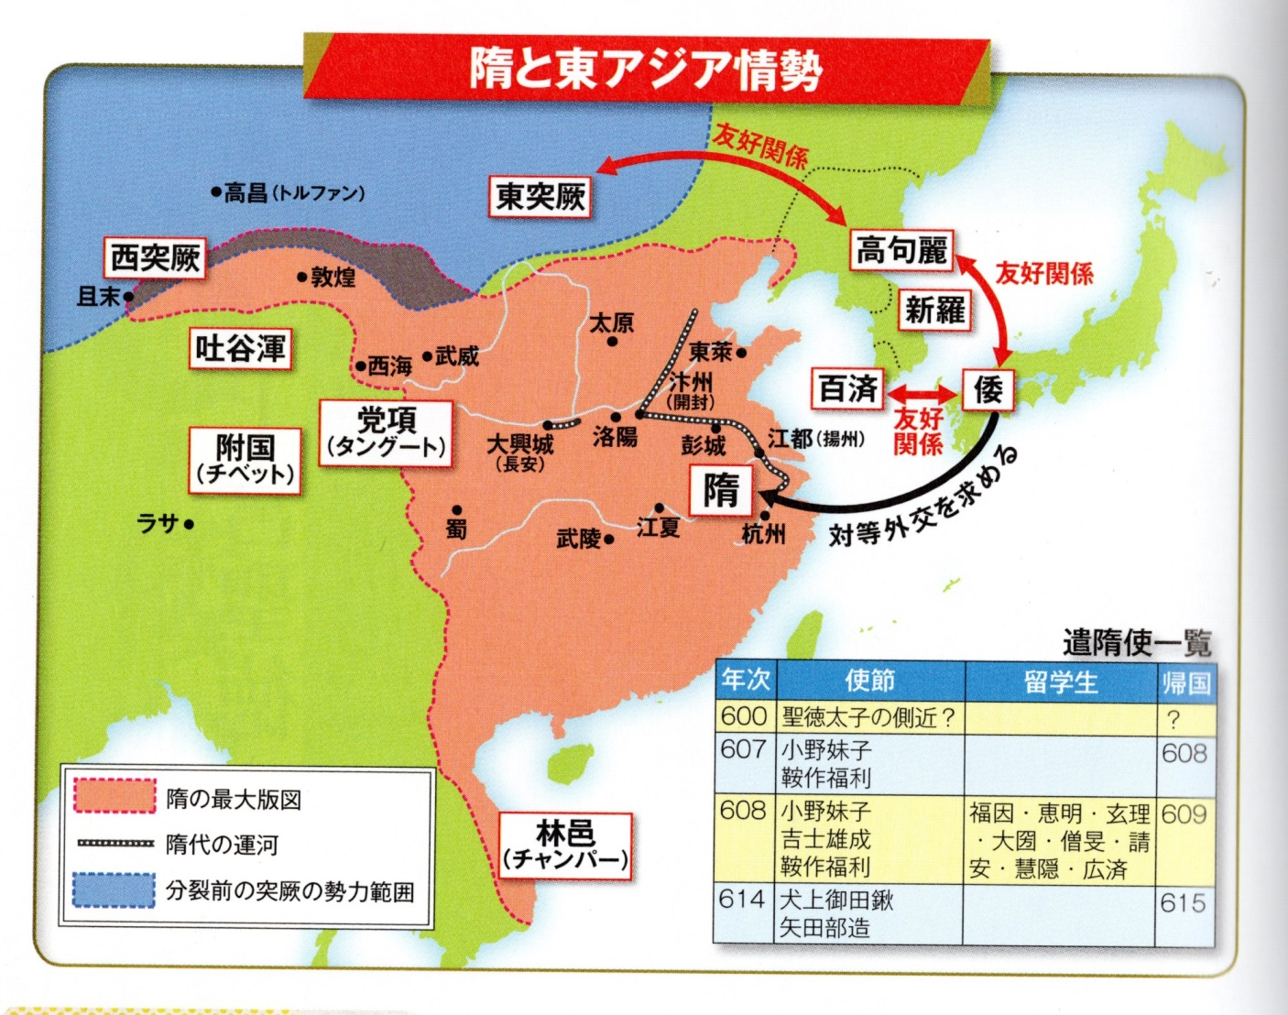
隋
藤田
隋（ずい、581年 - 618年）は、中国の王朝。魏晋南北朝時代の混乱を鎮め、西晋が滅んだ後分裂していた中国をおよそ300年ぶりに再統一した。しかし第2代煬帝の失政により滅亡し、その後は唐が中国を支配するようになる。都は大興城（長安、現在の中華人民共和国西安市）。国姓は楊。当時の日本である倭国からは遣隋使が送られた。
高句麗遠征
611年、煬帝は文帝がやりかけていた高句麗遠征を以後3度にわたって行なった。612年から本格的に開始された高句麗遠征は113万人の兵士が徴兵される大規模なものであり、来護児や宇文述らが指揮官として高句麗を攻めた。しかし1回目の遠征は大敗し、さらに兵糧不足もあって撤退する。613年には煬帝自身が軍を率いて高句麗を攻めるが結果は得られず、614年に行なわれた3度目の遠征では高句麗側も疲弊していた事もあって煬帝に恭順の意を示したが、煬帝が条件とした高句麗王の入朝は無視され、煬帝は4回目の遠征を計画する。
（Wikipedia抜粋）
飛 鳥 時 代
遣隋使（けんずいし）とは、推古朝の時代、倭国（俀國）が技術や制度を学ぶために隋に派遣した朝貢使のことをいう。600年（推古8年）～618年（推古26年）の18年間に5回以上派遣されている。なお、日本という名称が使用されたのは遣唐使からである。
大阪の住吉大社近くの住吉津から出発し、住吉の細江（現・細江川）から大阪湾に出、難波津を経て瀬戸内海を筑紫（九州）那大津へ向かい、そこから玄界灘に出る。
倭の五王による南朝への奉献以来約1世紀を経て再開された遣隋使の目的は、東アジアの中心国・先進国である隋の文化の摂取が主であるが、朝鮮半島での影響力維持の意図もあった。この外交方針は次の遣唐使の派遣にも引き継がれた。
第二回遣隋使は、『日本書紀』に記載されており、607年（推古15年）に小野妹子が大唐国に国書を持って派遣されたと記されている。
倭王から隋皇帝煬帝に宛てた国書が、『隋書』「東夷傳俀國傳」に「日出處天子致書日沒處天子無恙云云」（日出ずる処の天子、書を日没する処の天子に致す。恙無しや、云々）と書き出されていた。これを見た煬帝は立腹し、外交担当官である鴻臚卿（こうろけい）に「蕃夷の書に無礼あらば、また以て聞するなかれ」(無礼な蕃夷の書は、今後自分に見せるな)と命じたという。なお、煬帝が立腹したのは俀王が「天子」を名乗ったことに対してであり、「日出處」「日沒處」との記述に対してではない。
（Wikipedia抜粋）
(日本書記・古事記、西東社）

Slide 24
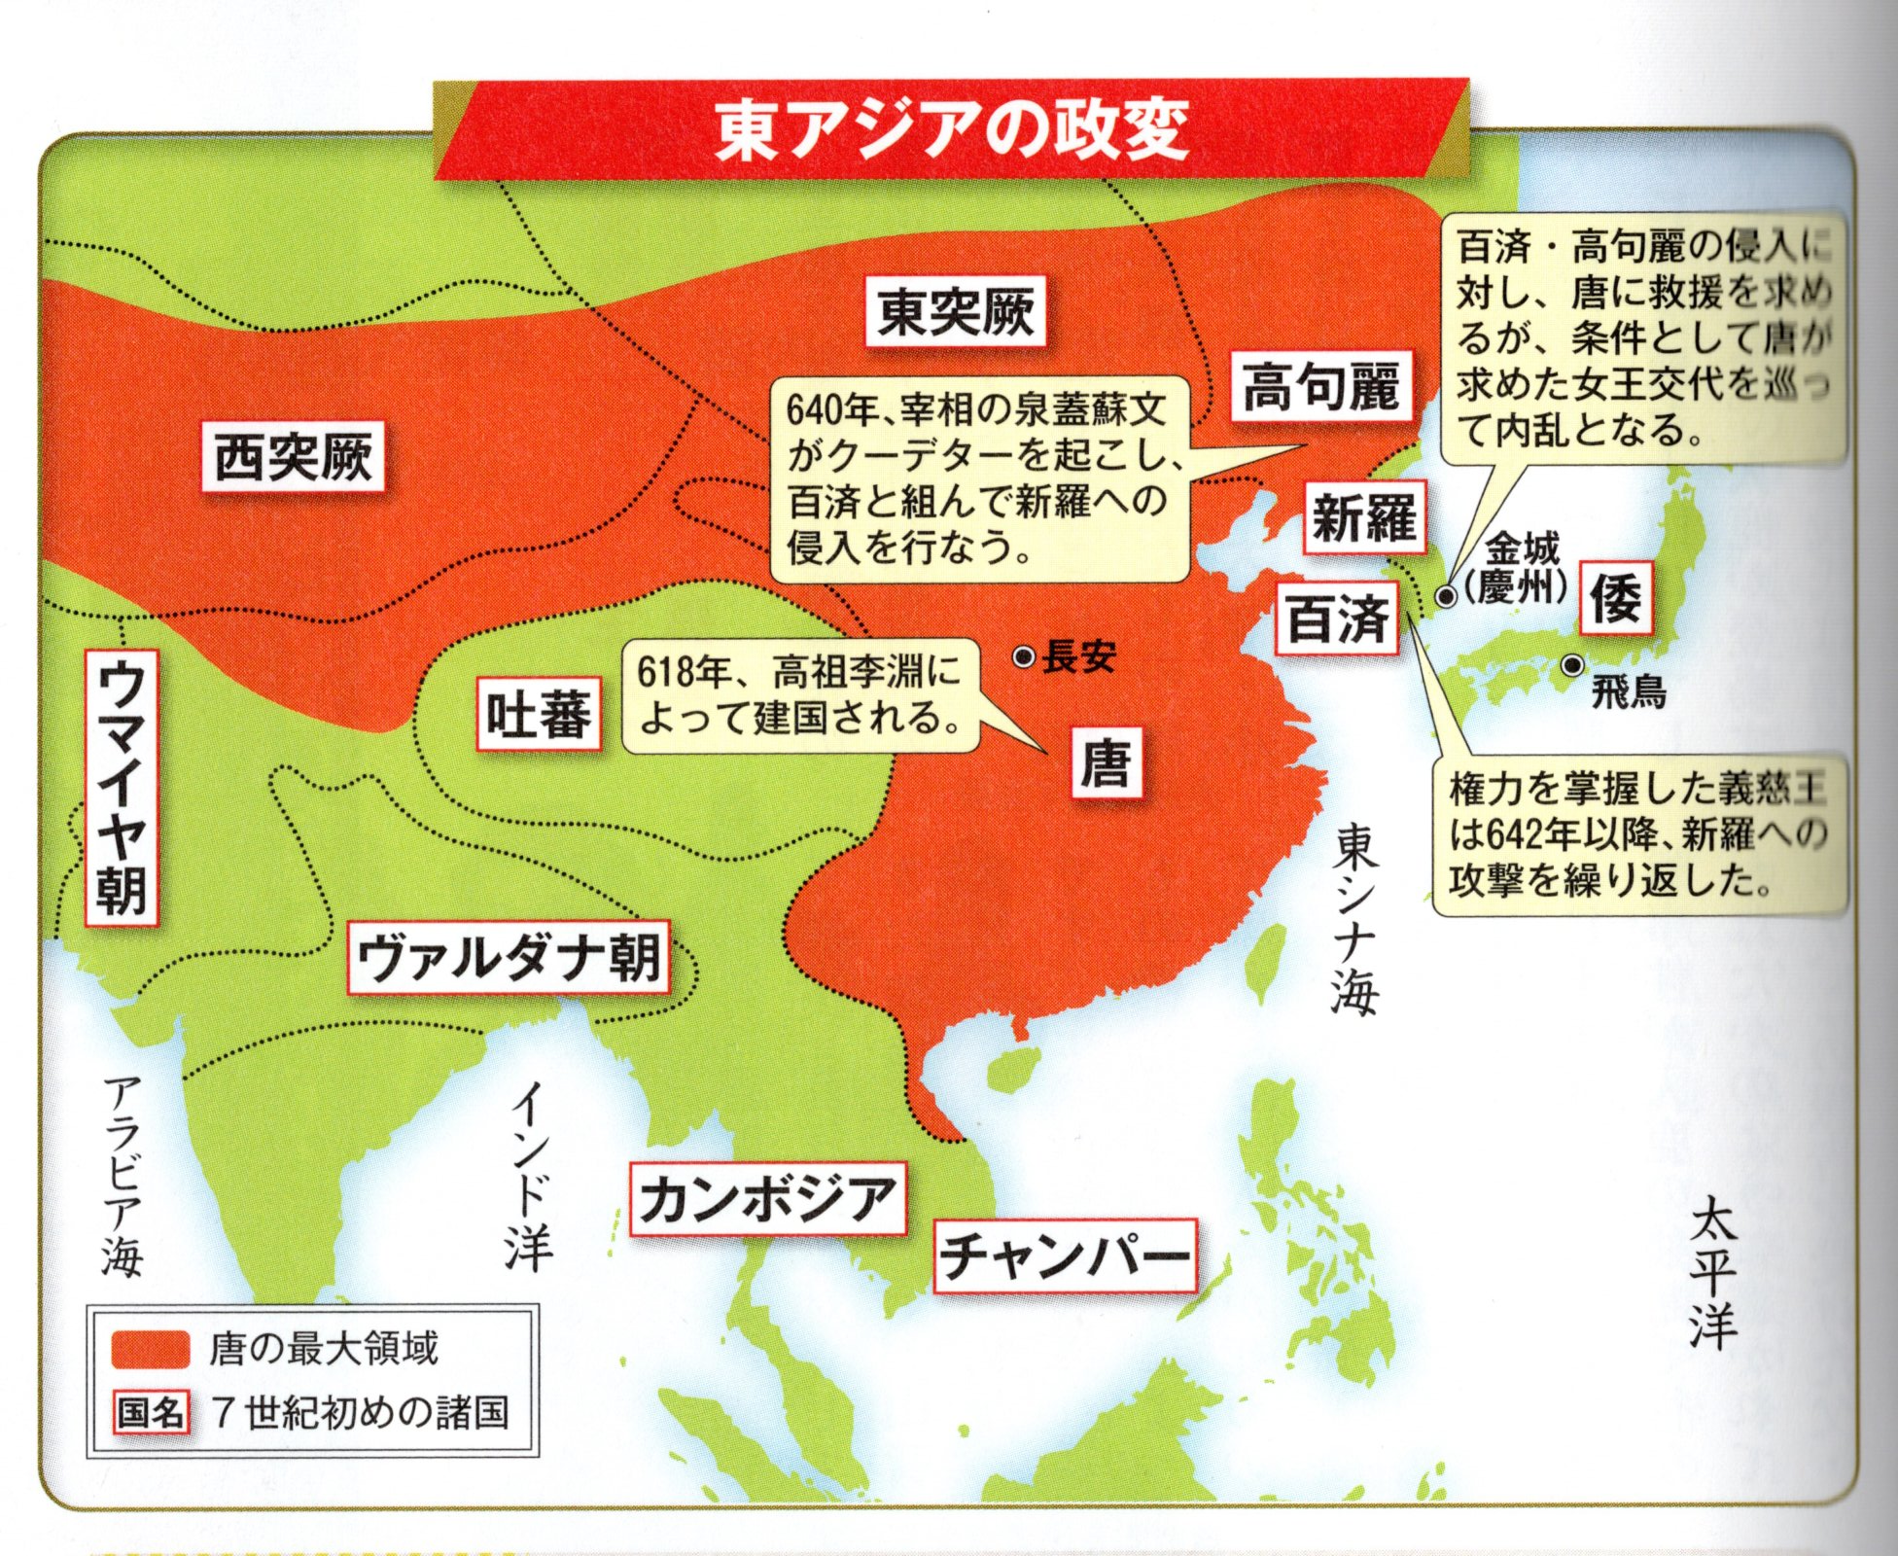
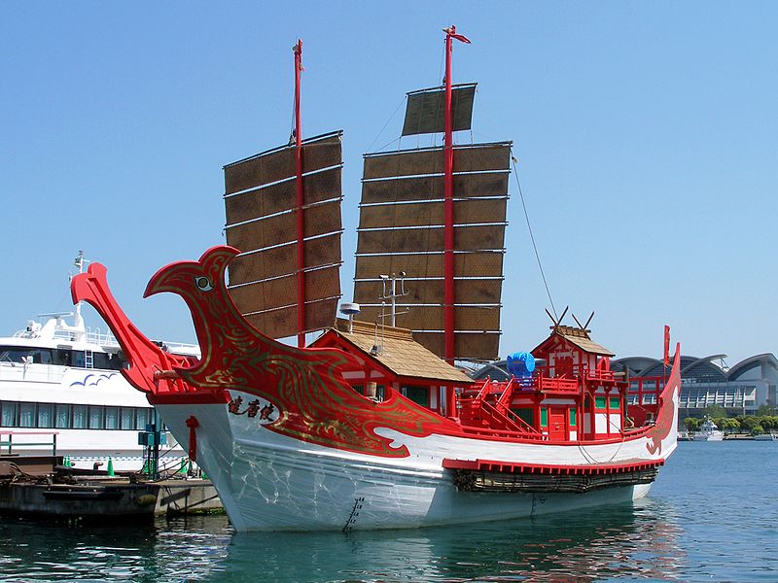
藤田
唐
唐（とう、618年 - 907年）は、中国の王朝である。李淵が隋を滅ぼして建国した。7世紀の最盛期には、中央アジアの砂漠地帯も支配する大帝国で、中央アジアや、東南アジア、北東アジア諸国、例えば朝鮮半島や渤海、日本などに、政制・文化などの面で多大な影響を与えた世界帝国である。日本の場合は遣唐使などを送り、894年（寛平6年）に菅原道真の意見で停止されるまで、積極的に交流を続けた。首都は長安に置かれた。
（Wikipedia抜粋）
飛 鳥 時 代
遣唐使（けんとうし）とは、日本が唐に派遣した使節である。日本側の史料では唐の皇帝と対等に交易・外交をしていたとされるが、『旧唐書』や『新唐書』の記述においては、「倭国が唐に派遣した朝貢使」とされる。中国では618年に隋が滅び唐が建ったので、それまで派遣していた遣隋使に替えてこの名称となった。寛平6年（894年）に菅原道真の建議により停止された。遣唐使船には、多くの留学生が同行し往来して、政治家・官僚・僧にも多くの人材を供給した。留学生井真成の墓も中国で発見された。
（Wikipedia抜粋）
(日本書記・古事記、西東社）
（上海万博に際し復元された遣唐使船、Wikipedia)

Slide 25
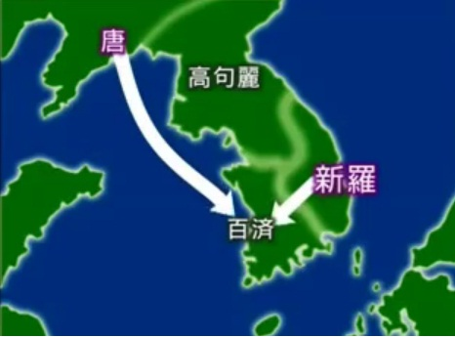
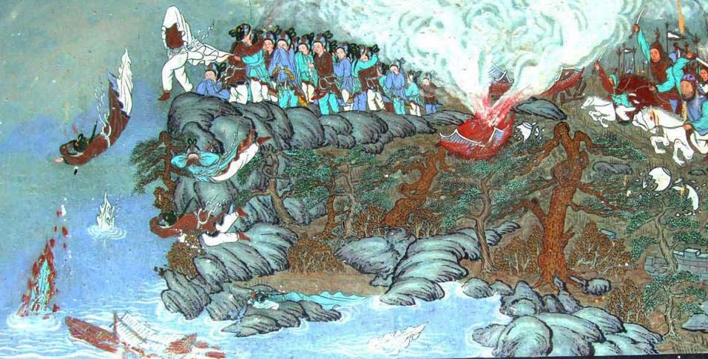
百済の役（百済滅亡から白村江の戦いでの敗戦）
660年、百済が唐軍（新羅も従軍）に敗れ、滅亡する。その後、鬼室福信らによって百済復興運動が展開し、救援を求められた倭国が663年に参戦し、白村江の戦いで敗戦する。この間の戦役を百済の役（くだらのえき）という。
百済滅亡
660年3月、新羅からの救援要請を受けて唐は軍を起こし、蘇定方を神丘道行軍大総管に任命し、劉伯英将軍に水陸13万の軍を率いさせ、新羅にも従軍を命じた。唐軍は水上から、新羅は陸上から攻撃する水陸二方面作戦によって進軍した。唐13万・新羅5万の合計18万の大軍であった。
百済の将軍たちは奮闘し、階伯（かいはく）将軍の決死隊5000兵が3つの陣を構えて待ちぶせた。新羅側は太子法敏（のちの文武王）、欽純（きんじゅん）将軍、品日（ひんじつ）将軍らが兵5万を3つにわけて黄山を突破しようとしたが、百済軍にはばまれた。7月9日の激戦黄山の戦いで階伯ら百済軍は新羅軍をはばみ四戦を勝ったが、敵の圧倒的な兵力を前に戦死した。唐軍は白江を越えたが、泥濘が酷く手間取ったが、柳の筵を敷いて上陸、熊津口の防衛線を破り王都（泗沘城）に迫った。7月12日、唐軍は王都を包囲。百済王族の投降希望者が多数でたが、唐側はこれを拒否した。7月13日、義慈王は熊津城に逃亡、太子隆が降伏し、7月18日に義慈王が降伏し、百済は滅亡した。
百済復興運動
唐の目標は高句麗征伐であり、百済討伐はその障害要因を除去する意味があり、唐軍の主力は高句麗に向かうと、百済遺民鬼室福信・黒歯常之らによる百済復興運動が起きた。8月2日には百済残党が小規模の反撃を開始し、8月26日には新羅軍から任存を防衛した。9月3日に劉仁願将軍が泗沘城に駐屯するが、百済残党が侵入を繰り返した。百済残党は撃退されるが、泗沘の南の山に4,5個の柵をつくり、駐屯し、侵入を繰り返した。こうした百済遺民に呼応して20余城が百済復興運動に応じた。唐軍本隊は高句麗に向かっていたため救援できずに、新羅軍が百済残党の掃討を行う。10月9日に、ニレ城を攻撃、18日には攻略すると、百済の20余城は降伏した。10月30日には泗沘の南の山の百済駐屯軍を殲滅し、1500人を斬首した。しかし、百済遺臣の西武恩卒鬼室福信、僧侶道琛（どうちん）、黒歯常之らの任存城や、達率余自信の周留城（スルじょう）などが抵抗拠点であった。
（白村江の戦い・世界の窓、Net)
藤田
飛 鳥 時 代
西暦660年、唐・新羅連合軍の百済侵攻
泗沘城の落城で落下岩から身投げする宮廷女官

Slide 26
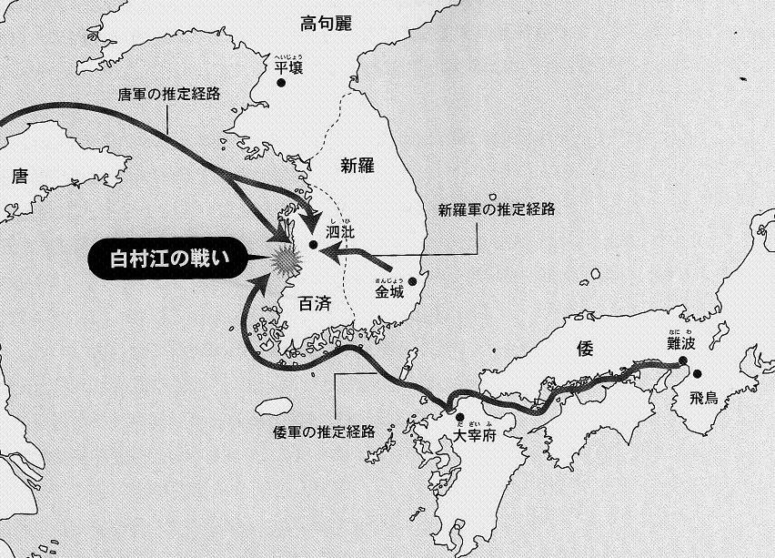
藤田
白村江の戦い
同時に陸上でも、唐・新羅の軍は倭国・百済の軍を破り、百済復興勢力は崩壊した。白村江に集結した1,000隻余りの倭船のうち400隻余りが炎上した。九州の豪族である筑紫君薩夜麻も唐軍に捕らえられて、8年間も捕虜として唐に抑留されたのちに帰国を許されたとの記録がある。白村江で大敗した倭国水軍は、各地で転戦中の倭国軍および亡命を望む百済遺民を船に乗せ、唐・新羅水軍に追われる中、やっとのことで帰国した。尚、百済からの遺民を漢人という。
この戦いは唐の勝利に終わった。大陸に大国である唐が出現し、東アジアの勢力図が大きく塗り変わる中で起きた戦役である。白村江の戦いでの敗北は、日本史上でも第二次世界大戦後のアメリカ合衆国による占領をのぞけば、日本が外国の占領下に入る危険性が最も高くなった敗戦であった。この敗戦により倭国は領土こそ取られなかったものの、朝鮮半島での権益を失い、国防体制・政治体制の変革がなされ、急速に国家体制が整備され、天智天皇のときには近江令法令群が策定、天武天皇のときは最初の律令法とされる飛鳥浄御原令の制定が命じられるなど、律令国家の建設が急ピッチで進み、倭国は「日本」へ国号を変えた。
高句麗滅亡
朝鮮半島では唐が666年から高句麗へ侵攻（唐の高句麗出兵）しており、3度の攻勢によって668年に滅ぼし安東都護府を置いた。白村江の戦いで国を失った百済の豊璋王は、高句麗へ亡命していたが、捕らえられ幽閉された。高句麗の滅亡によって、東アジアで唐に敵対するのは倭国のみとなった。698年に靺鞨の粟末部は高句麗遺民などと共に、満州南部で渤海国を建国した。渤海の建国当初は唐と対立していたが、後に唐から冊封を受け従った。また日本は、新羅との関係が悪化する中で、渤海からの朝貢を受ける形で遣渤海使をおこなうなど、渤海とは新潟や北陸などの日本海側沿岸での交流を深めていった。尚、高句麗からの遺民を高麗人という。
新羅による半島統一
戦後、唐は百済・高句麗の故地に羈縻州を置き、新羅にも羈縻州を設置する方針を示した。新羅は旧高句麗の遺臣らを使って、669年に唐に対して蜂起させた。670年、唐が西域で吐蕃と戦っている隙に、新羅は友好国である唐の熊津都督府を襲撃し、唐の官吏を多数殺害した。他方で唐へ使節を送って降伏を願い出るなど、硬軟両用で唐と対峙した。何度かの戦いの後、新羅は再び唐の冊封を受けて属国となる事を赦され、唐は現在の清川江以南の領土を新羅に管理させるという形式をとって両者の和睦が成立した。唐軍は675年に撤収し、新羅によって半島統一（現在の韓国と北朝鮮）がなされた。
(Wikipedia抜粋）
倭国による百済救援
百済滅亡の後、百済の遺臣は鬼室福信・黒歯常之らを中心として百済復興の兵をあげ、倭国に滞在していた百済王の太子豊璋王を擁立しようと、倭国に救援を要請した。中大兄皇子はこれを承諾し、百済難民を受け入れるとともに、唐・新羅との対立を深めた。661年、斉明天皇は九州へ出兵するも邦の津にて急死した（暗殺説あり）。斉明天皇崩御にあたっても皇子は即位せずに称制し、朴市秦造田来津（造船の責任者）を司令官に任命して全面的に支援した。この後、倭国軍は三派に分かれて朝鮮半島南部に上陸した。
軍事力
唐軍-総兵力は不明であるが、森公章は総数不明として、660年の百済討伐の時の唐軍13万、新羅5万の兵力と相当するものだったと推定している。また唐軍は百済の役の際よりも増強された。当時の唐は四方で諸民族を征服しており、その勢力圏は広かった。この時参加した唐の水軍も、その主力は靺鞨で構成されていたという。日本書紀によれば、白村江の戦いの663年から666年にかけて、「唐国の使人郭務悰等六百人、送使沙宅孫登等千四百人、総合勢二千人が船四十七隻に乗りて倶に比知嶋に泊りて相謂りて曰わく、「今吾輩が人船、数衆し。忽然に彼に到らば、恐るらくは彼の防人驚きとよみて射戦はむといふ。乃ち道久等を遣して、預めやうやくに来朝る意を披き陳さしむ」とあり、合計2千人の唐兵や百済人が上陸した。
水軍7,000名、170余隻の水軍。指揮官は劉仁軌、杜爽、元百済太子の扶余隆。
陸軍不明。陸軍指揮官は孫仁師、劉仁原、新羅王の金法敏（文武王）。
倭国軍ー第一派：1万余人。船舶170余隻。指揮官は安曇比羅夫、狭井檳榔、朴市秦造田来津。第二派：2万7千人。軍主力。指揮官は上毛野君稚子、巨勢神前臣譯語、阿倍比羅夫（阿倍引田比羅夫）。第三派：1万余人。指揮官は廬原君臣（いおはらのきみおみ）。倭国軍の戦闘構想は、まず豊璋王を帰国させて百済復興軍の強化を図り、新羅軍を撃破した後、後続部隊の到着を待って唐軍と決戦することにあった。661年5月、第一派倭国軍が出発。指揮官は安曇比羅夫、狭井檳榔、朴市秦造田来津。豊璋王を護送する先遣隊で、船舶170余隻、兵力1万余人だった。662年3月、主力部隊である第二派倭国軍が出発。指揮官は上毛野君稚子、巨勢神前臣譯語、阿倍比羅夫（阿倍引田比羅夫）。663年、豊璋王は福信と対立しこれを斬る事件を起こしたものの、倭国の援軍を得た百済復興軍は、百済南部に侵入した新羅軍を駆逐することに成功した。
百済の再起に対して唐は増援の劉仁軌率いる水軍7,000名を派遣した。唐・新羅軍は、水陸併進して、倭国・百済連合軍を一挙に撃滅することに決めた。陸上部隊は、唐の将、孫仁師、劉仁原及び新羅王の金法敏（文武王）が指揮した。劉仁軌、杜爽及び元百済太子の扶余隆が率いる170余隻の水軍は、熊津江に沿って下り、陸上部隊と会合して倭国軍を挟撃した。倭国・百済連合軍は、福信事件の影響により白村江への到着が10日遅れたため、唐・新羅軍のいる白村江河口に対して突撃し、海戦を行った。倭国軍は三軍編成をとり4度攻撃したと伝えられるが、多数の船を持っていたにもかかわらず、火計、干潮の時間差などにより、663年唐・新羅水軍に大敗した。
飛 鳥 時 代
白村江の敗戦により、倭国は縄文時代前期以来の南韓での勢力圏、拠点あるいは橋頭保を失い、南韓と倭国が分離された。とはいえ、かなりの倭人が倭国に戻ることなく南韓に留まったと思われる。これ以来、朝鮮と日本は政治的・文化的・言語学的にもお互い独自の発展を遂げるようになった。（藤田）
ソウル紀行１、Net

Slide 27
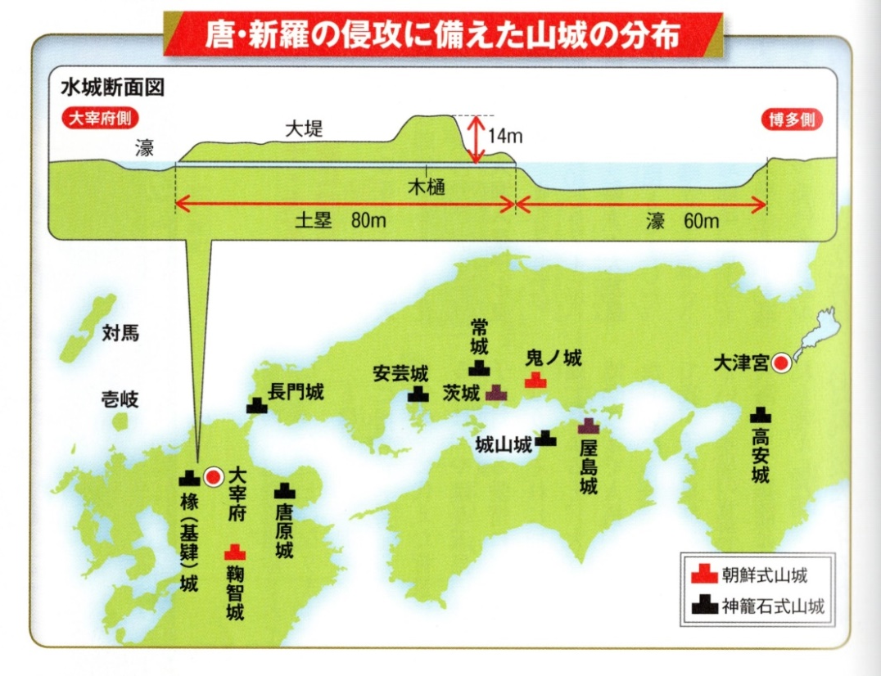
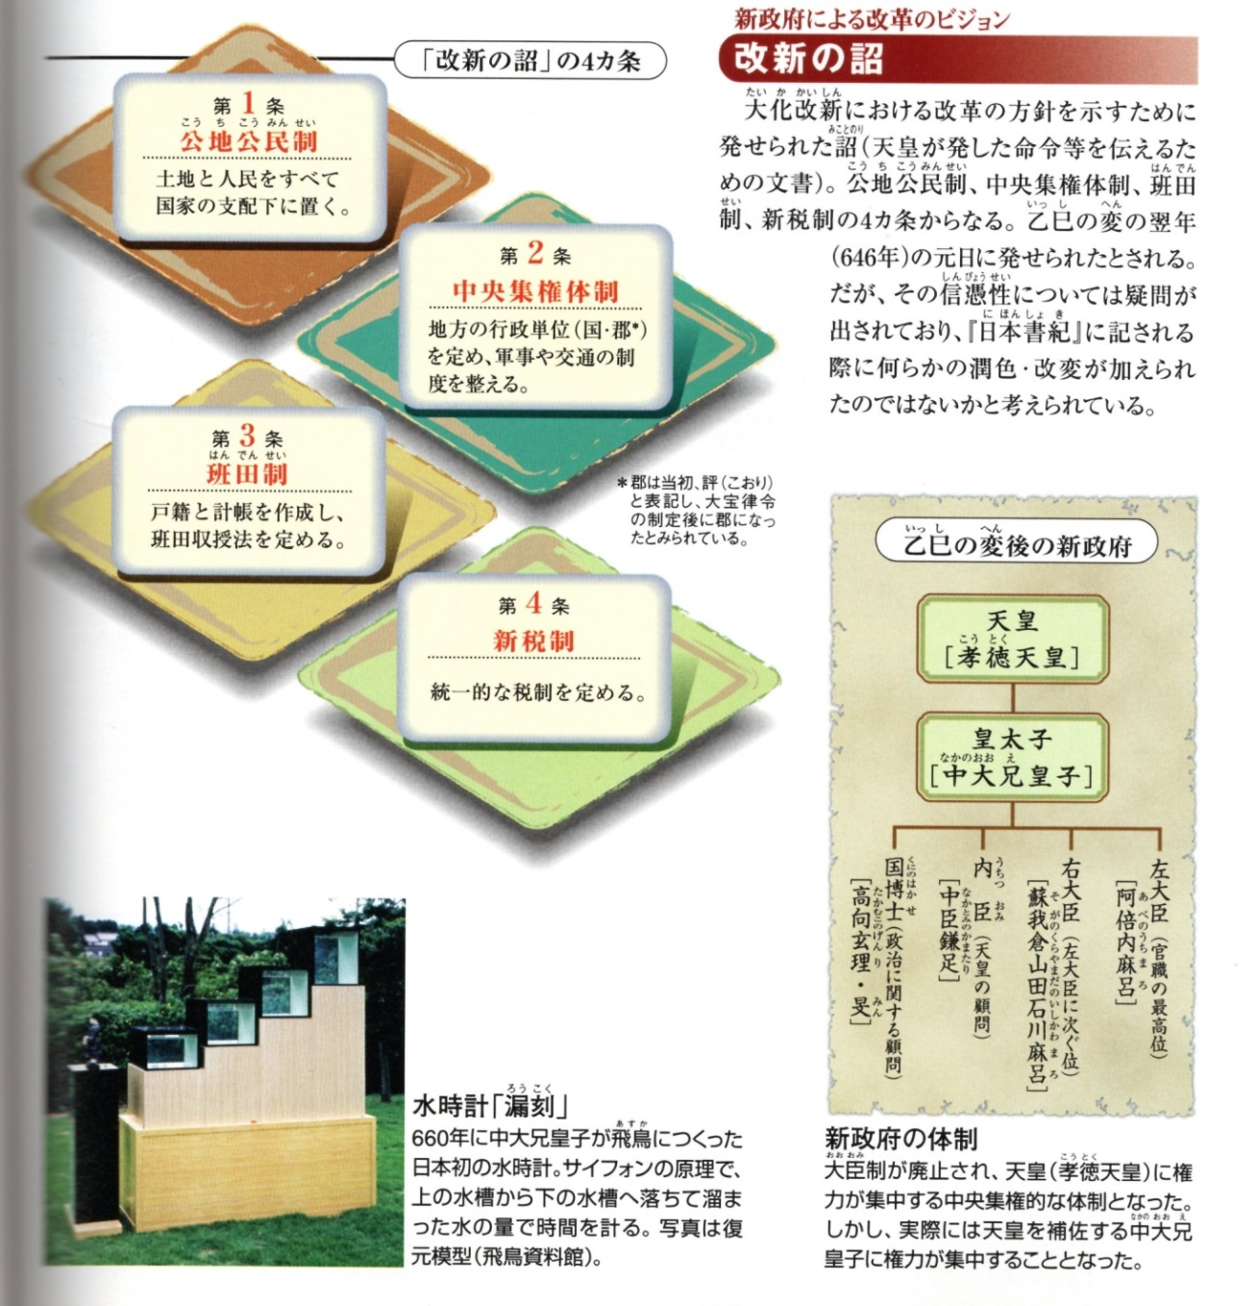
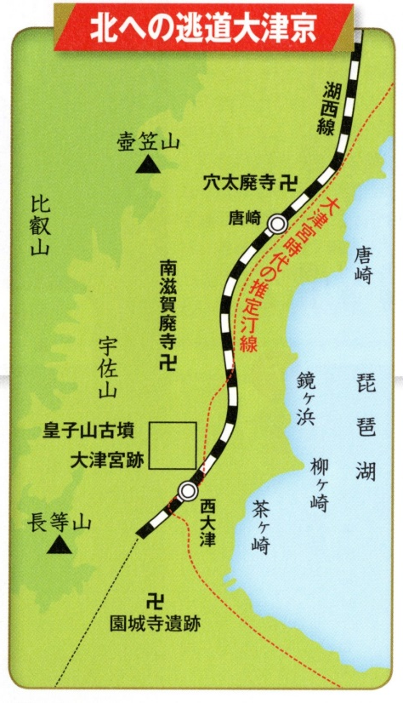
藤田
天智天皇
天智天皇の治世
❶白村江の大敗後の内政改革
・唐・新羅の侵攻に備えた国土防衛の強化
・冠位を26階に増設して官僚組織の整備
・中臣鎌足に近江令の編纂を命じる。
・全国的な戸籍「庚午年籍」作成
❷国防の強化と東アジア情勢
・防人の配置
・大宰府付近に水城という大規模な砦を建設
・瀬戸内海各地に朝鮮式山城を築造
・飛鳥から近江・大津宮への遷都（緊急時における越国方面への逃亡経路の確保）
（古事記・日本書記、西東社）
唐と新羅は高句麗を滅ぼしたのち半島の支配を巡って対立し、倭と新羅は急速に接近、唐・新羅連合軍の侵攻の恐れはなくなる。
飛 鳥 時 代
（図説 古代史、成美堂出版）
(日本書記・古事記、西東社）
（図説 古代史、成美堂出版）

Slide 28
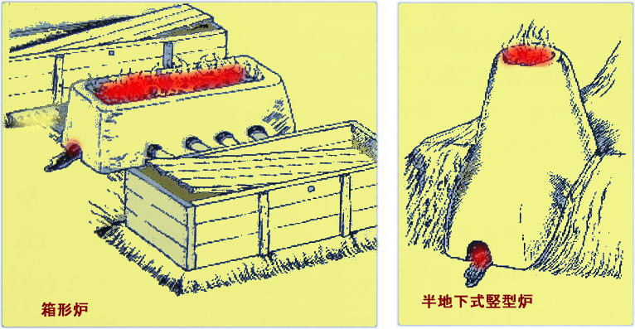
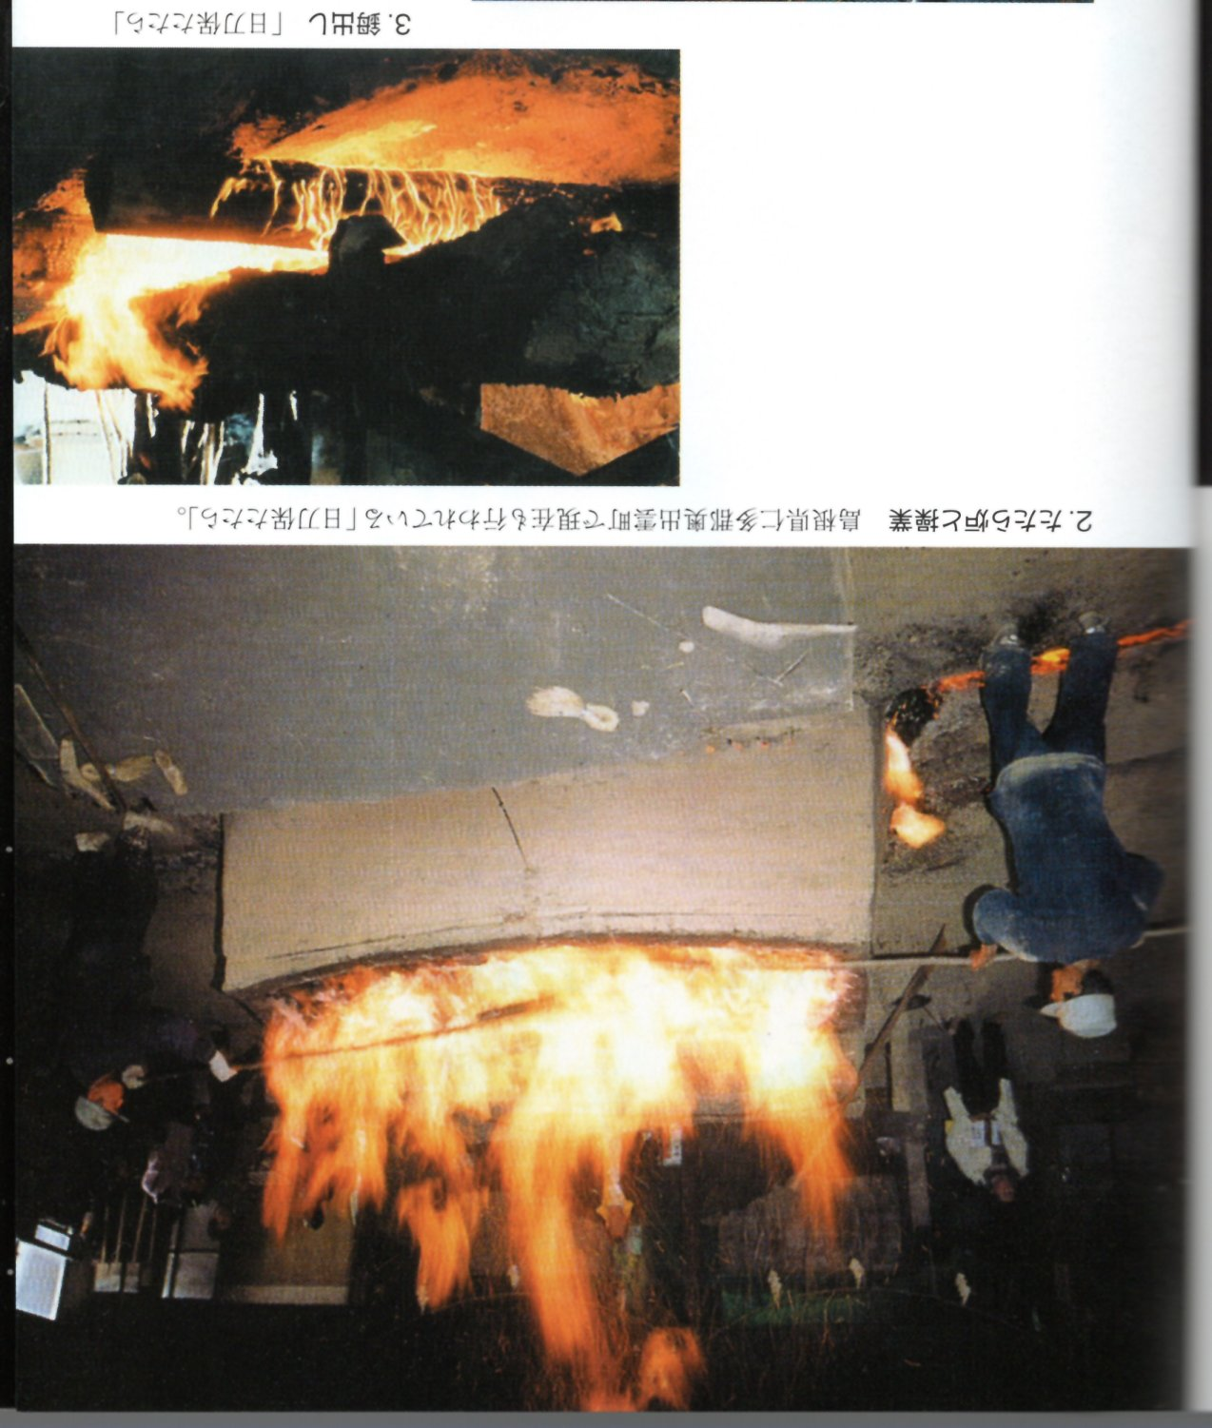
藤田
白村江の敗北と鉄の供給
白村江の敗北により、大量の鉄（武器、武具や鎧）を百済で消耗あるいは放棄することになり、さらにヤマト政権への最大の鉄の供給地である任那を失った。というわけで、ヤマト政権は極度に鉄の不足するようになり、その供給を国内に頼らざるを得なくなった。近江は湖西（比良山麓、和邇氏と関連）、湖北（伊吹山麓、息長氏と関係）、と湖南とかなりの鉄鉱石を産出してきたが、このころより瀬田丘陵が注目されヤマト政権に大量に鉄を供給するようになった。
鉄の供給とヤマト王権
古墳時代中期 4 世紀から 5 世紀にかけて朝鮮の加耶が鉄素材の供給基地として成長そこから鉄テイの形で大量に輸入された鉄は日本国内で数々の工具・武器・武具に鍛冶加工されて用いられた。日本では鉄素材の供給を加耶を中心とした朝鮮に頼らざるを得ず、国内諸勢力は朝鮮諸国との鉄供給をめぐる連携を進める一方、技術移転をベースに鉄自給の道が模索されてきた。この時期 中国・朝鮮も戦乱の時代であり、高句麗が勢力を伸ばし、南下してくると百済のみならず加耶諸国も圧迫され、鉄の供給も逼迫し、供給基地も変化する。 また、新羅が順次勢力を伸ばし、6 世紀半ばには加耶がほろぶ。このような 5～7 世紀にかけての朝鮮半島の混乱は日本の諸国にも大きな影響を与え、鉄の覇権をめぐって朝鮮諸国との連携や大量の渡来人の流入が生じる中、北九州や大和連合等諸国が対立し、百済と結び鉄の覇権を握った大和が次第に日本諸国を統合して日本骨格を作ってゆく。 また、大和は同時に渡来人の技術をいち早く吸収し、鉄の自給についても、早くから大規模精錬を開始し、この鉄の力をもって諸国を統一し、７世紀初頭には律令国家を作り上げ、飛鳥・奈良時代を作っていく。大和朝廷の勢力の源泉となったのが、朝鮮からの鉄の移入と同時にこの瀬田丘陵での鉄自給と考えられている。
日本での鉄の生産は 5 世紀末から 6 世紀初頭まで遡れると言われているが、この近江の国瀬田丘陵ではおそらく渡来人のもたらした技術による鉄鉱石による鉄製錬が７世紀にはスタートしている。
他の地域がやっと鉄鉱石の代替原料として砂鉄を見つけ、これを用いた効率・品質でも劣る鉄精錬を開始している時にこの瀬田丘陵では大和国営の大規模な鉄生産がおこなわれ、次々と勢力を伸ばしていったと推定される。
まさに古墳から飛鳥・奈良時代にかけての日本骨格の誕生には朝鮮の鉄を巡る戦いそして日本での鉄自給の戦いが重要な役割を演じており、大和から朝鮮半島への幾重もの『Iron Road 和鉄の道』があり、近江の国はその重要な中心地として栄えたと考えられる。
この大和の繁栄を支えたのはこの近江国瀬田丘陵の鉄・吉備国の鉄であり、その後 これに丹後や越の国の鉄が加わり、蝦夷地征伐の8世紀には今の福島県原町金沢地区の行方の製鉄基地が加わっていく。
（近江国 瀬田丘陵の古代製鉄遺跡群、Net)
弥生時代に製鉄はあった／、Net
飛 鳥 時 代
近江の古代製鉄について
古くから「近江を制するものは天下を制する。」と言われ、権力者の争奪の的となった近江は、地政学上の好条件を備えた国であるばかりでなく,古代における近畿地方最大の鉄生産国でもありました。現在、滋賀県下には60箇所以上の製鉄遺跡が判っており、一つの遺跡が一つの炉とは限らないので、その製鉄炉となると相当な数にのぼります。
継体天皇といえば、6世紀初頭、播磨王Ｎ･朝の断絶に際して越前の武生から大和に進出する際、三尾氏、坂田氏、息長氏、和邇〈ﾜﾆ〉氏など近江の豪族達の女を妃に入れ、近江との結びつきを強固にして進出路を確保するとともに、その鉄資源の確保をねらっています。
（近江歴史回廊倶楽部、Net）
（人はどのように鉄を作ってきたのか、永田和宏）

